Slide 1
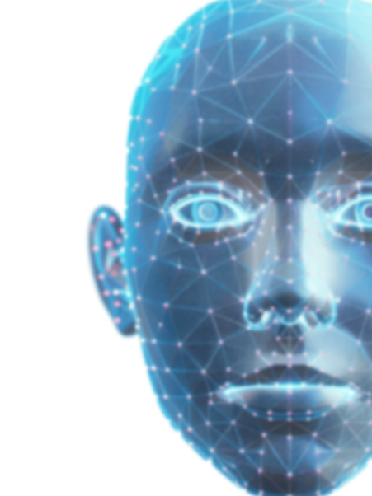
STATISTICAL AND MATHEMATICAL METHODS FOR ARTIFICIAL INTELLIGENCE
Analisi Comparativa per
Riduzione Dimensionale
Approccio Lineare e Non-Lineare per
Riconoscimento e Verifica Facciale
Roberto Carriero, Massimiliano Leone
Docente: Prof.ssa Marina Popolizio
Laurea Magistrale in Ingegneria Informatica – Artificial Intelligence and Data Science
A.A. 2025/2026

Slide 2
Indice
Struttura della presentazione
1
Introduzione e Motivazioni
2
Framework Matematico
Contesto applicativo, maledizione della dimensionalità, obiettivi del progetto
PCA, SVD, Autoencoder, SVM, Neural Network, metriche di similarità
3
Dataset e Preprocessing
4
Esperimenti: Riduzione Dimensionale
LFW, sbilanciamento classi, pipeline di preprocessing, faccia media
Studio di ablazione PCA, eigenfaces, addestramento modelli, confronto di ricostruzione
5
Risultati: Riconoscimento Facciale
6
Risultati: Verifica Facciale
Protocollo sperimentale, risultati quantitativi, curve ROC e matrici di confusione
Setup di verifica, distanza euclidea vs similarità del coseno, distribuzione di similarità, heatmap
Obiettivo
Confronto tra PCA (lineare) e Autoencoder (non-lineare) per riduzione dimensionale in ambito di riconoscimento e verifica facciale

Slide 3
01
Obiettivi del Progetto
Fasi principali dello studio
1
Riduzione Dimensionale
2
Classificazione
PCA (SVD) vs Autoencoder
SVM vs Rete Neurale (NN)
Confronto tra approccio lineare e non-lineare
Valutazione di classificatori lineari e non-lineari su feature ridotte
Analisi della varianza spiegata e MSE ricostruzione
Accuratezza, F1-Score, curva ROC-AUC
3
Verifica Facciale
4
Studio di Ablazione
Distanza Euclidea vs Similarità del Coseno
Analisi Componenti e Parametri
Confronto tra metriche di similarità per task di verifica
Variazioni al numero di componenti, architettura, iperparametri
EER, AUC, TAR, FAR
Grid Search e Cross-Validation
Tesi della Ricerca
Un metodo non-lineare (Autoencoder) supera sempre il lineare (PCA), oppure esistono condizioni in cui la semplicità vince?

Slide 4
02
Contesto Applicativo
Riconoscimento e verifica facciale nel mondo reale
Applicazione
Requisiti Chiave
Sicurezza
1
Modelli leggeri e veloci
Controllo degli accessi, sorveglianza, autenticazione biometrica
Inferenza in tempo reale su dispositivi con risorse limitate
Dispositivi Mobili
2
Riduzione dimensionale
Sblocco smartphone (Face ID), app di autenticazione
Compressione feature per efficienza
Sistemi Embedded
3
Alta accuratezza
Dispositivi a bassa potenza, IoT, edge computing
Precisione nel riconoscimento e robustezza alle variazioni
Approfondimento: Dispositivi Edge
Ampia Distribuzione
Bassa Latenza
Consumo Energetico
Spazio Ridotto
Dispositivi con memoria limitata
Inferenza rapida in tempo reale
Meno calcoli = meno energia
Meno dati e più compatti

Slide 5
03
Riconoscimento Facciale (1:N)
04
Identificazione dell'identità tra K persone
Formulazione del Problema
Metriche di Valutazione
Input
1
Accuratezza
Predizione corrette vs numero totale di esempi osservati
Immagine X ∈ ℝ^𝐷
2
F1-Score Ponderato
Media pesata per gestire sbilanciamento classi
Output
3
ROC-AUC
Classificazione multiclasse (OvR) con micro/macro averaging
Identità ŷ ∈ {1, ..., K}
4
Matrice di Confusione
Analisi dettagliata degli errori per classe
Scenario
Dataset con K identità: l’immagine in input viene associata a una di queste
Dataset
K = 7 classi

Slide 6
04
Task 2: Verifica Facciale (1:1)
Verifica se due volti appartengono alla stessa persona
Formulazione del Problema
Metriche Specifiche
Input
EER (Equal Error Rate)
Coppia di immagini (x₁, x₂)
Punto in cui FAR = FRR
Soglia ottima τ* dove i due errori si equivalgono
Output
Decisione binaria d ∈ {Genuine, Impostor}
ROC / AUC
Area sottesa alla curva ROC di verifica
Regola di Decisione
d = Genuine, se S(x₁, x₂) ≥ τ
TAR-FAR
d = Impostor, altrimenti
True Accept Rate, fissato un certo False Accept Rate (es. 0.1%)
Coppia Genuina
Coppia Impostore
Stessa identità → Similarità alta
Identità diverse → Similarità bassa

Slide 7
05
Problema: Maledizione della Dimensionalità
Sfida matematica in spazi ad alta dimensionalità
Sfida Matematica
Riepilogo
Esempio Concreto
Immagine 64 × 47 pixel – D = 3008 dimensioni
1. Distanze perdono significato
Tutti i punti diventano «equidistanti»
Ogni immagine è un punto in uno spazio 3008-dimensionale
Spazio delle feature intrinsecamente sparso
2. Classificatori perdono potere
La maggior parte dello spazio è vuoto, i dati occupano una frazione infinitesimale
Overfitting più probabile
Volume concentrato sui bordi dell'ipercubo
Il volume si concentra nelle regioni estreme
3. Distanze non discriminanti
Dati necessari crescono esponenzialmente
Similarità non significative
Per coprire lo spazio servono O(e^D) campioni
Soluzione: Riduzione Dimensionale
Proiettare i dati in uno spazio di dimensione inferiore preservando l'informazione rilevante

Slide 8
06
Riduzione Dimensionale: Idea Generale
07
Dal problema all'approccio
Definizione
Dato un dataset X ∈ ℝ^NxD, trovare una rappresentazione Z ∈ ℝ^Nxk con k ≪ D che preservi l'informazione rilevante
Approccio Lineare (PCA)
Approccio Non-Lineare (Autoencoder)
Z = XW, W ∈ ℝ^D×k
Z = fθ(X), f: ℝ^D → ℝ^k
Trasformazione affine – Proiezione lineare su un sottospazio
Trasformazione non-lineare – Funzioni di attivazione
Preserva varianza – Massimizza informazione contenuta
Apprende manifold curvi – Strutture non-lineari
Soluzione analitica – Chiusa e deterministica
Soluzione iterativa – Iterativa (discesa del gradiente)

Slide 9
07
PCA: Formulazione del Problema di Ottimizzazione
Massimizzazione della varianza proiettata
Massimizzazione della Varianza
Si cercano le direzioni nello spazio che massimizzino la varianza dei dati proiettati
Si utilizza la matrice di covarianza dei dati centrati
Σ = (1/(N-1)) XcT Xc
Soluzione
Proprietà
Gli autovettori di Σ corrispondono ai k autovalori più grandi:
Problema Convesso
Soluzione globalmente ottima e unica
Σvi = λivi, λ₁ ≥ λ₂ ≥ ... ≥ λk
Ortogonalità
Le componenti sono tra loro ortogonali: vi ⊥ vj
Gli autovettori costituiscono le componenti principali
Ordinamento
λ₁ cattura la massima varianza, λ₂ la seconda, etc.

Slide 10
08
Singular Value Decomposition (SVD)
09
Decomposizione matriciale ai valori singolari per efficienza computazionale
Teorema SVD
Ogni matrice X ∈ ℝ^NxD può essere decomposta come:
X = UΣVT
U
Matrice Ortogonale
Σ
Matrice Diagonale
V
Matrice Ortogonale
U ∈ ℝ^NxN
Σ ∈ ℝ^NxD
V ∈ ℝ^DxD
Vettori singolari sinistri
Colonne = autovettori di X XT
Valori singolari σi
σ₁ ≥ σ₂ ≥ ... ≥ σmin(N, D) ≥ 0
Vettori singolari destri
Colonne = autovettori di XT X
Relazione con Autovalori
σi = √(λi(N-1))
dove λi è l'autovalore di Σ (matrice di covarianza)

Slide 11
09
PCA via SVD: Algoritmo
10
Algoritmo di base
Implementazione
Trasformazioni
1
Centra i dati
Proiezione
Xc = X - μ dove μ = (1/N) Σi xi
Z = XcVk ∈ ℝ^Nxk
2
Calcola SVD
Xc = UΣVT
Da D dimensioni a k dimensioni
3
Seleziona Vk
Ricostruzione
Prime k colonne di V: Vk ∈ ℝ^Dxk
X̂ = ZVkT + μ
4
Proietta
Torna allo spazio originale
Z = Xc Vk
Vantaggi SVD vs Decomposizione agli Autovalori
Stabilità numerica ed efficienza computazionale. Evita il calcolo esplicito di Σ

Slide 12
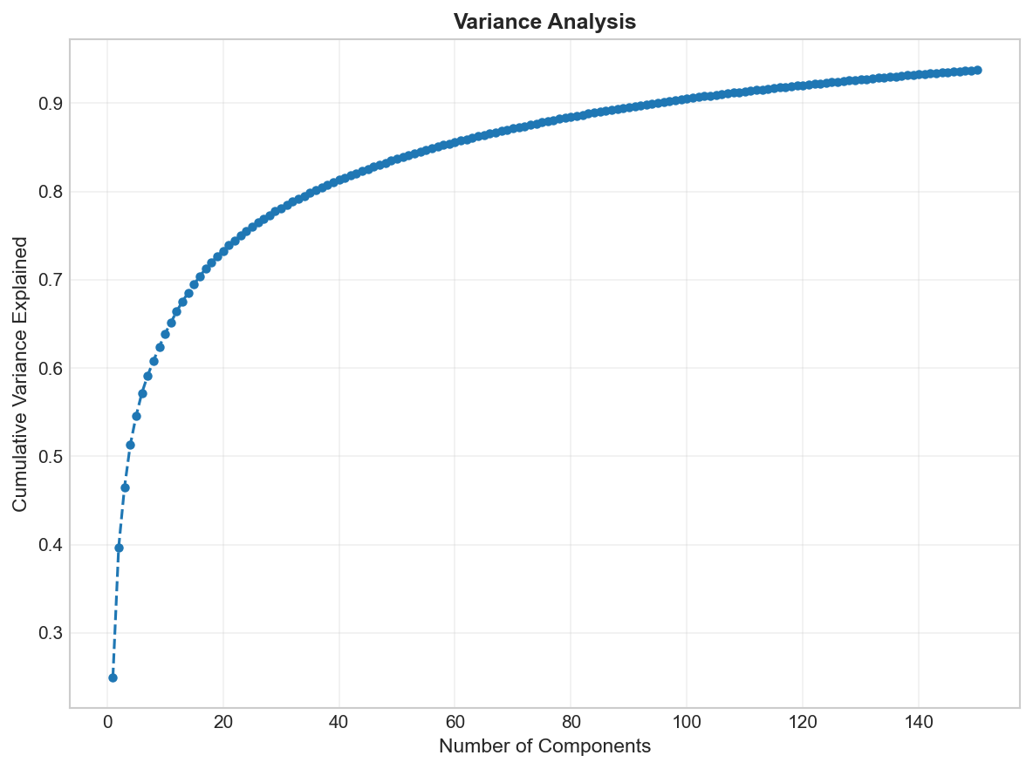
10
Varianza Spiegata Cumulativa
Quanta informazione viene preservata?
Varianza Spiegata
Per ogni componente i:
EVRi = σi² / Σj σj²
Frazione di varianza catturata dalla componente i-esima
Somma di tutti gli EVR = 1 (100%)
Varianza Cumulativa
Con k componenti:
CVR(k) = Σi=1:k EVRi
Obiettivo
90-95% varianza
Varianza totale preservata con k componenti
Utile per scegliere il numero ottimale di componenti

Slide 13
11
Autoencoder: Architettura
12
Rete neurale per riduzione non-lineare
Definizione
Un autoencoder A = (fθ, gφ) è composto da:
Encoder fθ
Decoder gφ
fθ: ℝ^D → ℝ^k
gφ: ℝ^k → ℝ^D
z = fθ(x) = σ(Wex + be)
x̂ = gφ(z) = σ(Wdz + bd)
Comprime l'input in rappresentazione latente
Ricostruisce l'input dalla rappresentazione
Parametri: We, be
Parametri: Wd, bd
Architettura
D = 3008 → 256 → 128 → k=100 → 128 → 256 → D = 3008

Slide 14
12
Autoencoder: Funzione di Costo
13
Ottimizzazione non-convessa con regolarizzazione
Problema di Ottimizzazione (Non-Convesso)
Minimizzare l'errore di ricostruzione:
L(θ,φ) = (1/N) Σi ||x(i) - gφ(fθ(x(i)))||²₂ + λ||θ,φ||²₂
Dettagli Implementativi
Regolarizzazione
Funzione di Attivazione
Dropout
LeakyReLU
p = 0.1
Optimizer
Weight Decay
Adam
λ = 10⁻⁴
Batch Norm
Early Stopping
Dopo ogni layer
patience = 10

Slide 15
13
Confronto Teorico: PCA vs Autoencoder
Tabella comparativa dei due approcci
Caratteristica | PCA (SVD) | Autoencoder
Natura | Lineare | Non-lineare
Soluzione | Analitica (forma chiusa) | Iterativa (discesa del gradiente)
Ottimizzazione | Convessa | Non-convessa
Complessità* | O(M·N·min(M, N)) | O(E·M·|θ|)
Interpretabilità | Alta (eigenfaces) | Bassa (black-box)
Dati richiesti | Pochi | Molti
Capacità | Sottospazi lineari | Manifold non-lineari
M = numero di osservazioni
N = numero di feature
E = numero di epoche
|θ| = numero di parametri
*

Slide 16
14
Metriche di Similarità per Verifica
17
Confronto teorico tra le due distanze
Similarità del Coseno
Distanza Euclidea
sCos(u,v) = (u·v) / (||u||₂·||v||₂)
dEucl(u,v) = ||u - v||₂
∈ [-1, 1]
Invariante alla magnitudine – Robusto alla scala
Sensibile alla scala – Magnitudine influisce
Robusto a variazioni di illuminazione
Interpretazione geometrica diretta
Cattura "direzione semantica"
Distanza effettiva nello spazio
Relazione Matematica
Per vettori unitari: ||u - v||²₂ = 2(1 - sCos(u, v))

Slide 17
15
Pipeline di Analisi Completa
Flusso operativo al variare del numero di componenti
3a. PCA
SVD
1. Dataset
2. Preprocessing
4. Classificazione
5. Verifica
6. Metriche
LFW
Standardizzazione
SVM / NN
Coseno / Euclidea
Valutazione
3b. Autoencoder
PyTorch
Tecnologie Utilizzate
Python 3.14
NumPy, Pandas, Scikit-Learn, Matplotlib, PyTorch
Autoencoder
Rete neurale con PyTorch
PCA from scratch
Implementata con SVD, senza libreria Sci-kit Learn
Grid Search / Cross Validation
5 fold di validazione

Slide 18
16
Dataset: «Labeled Faces in the Wild» (LFW)
Stato dell’arte per il riconoscimento facciale
Caratteristiche
Statistiche Finali
Standard per face recognition (in-the-wild)
7
Variabilità naturale: posa, illuminazione, espressione
Classi
Condizioni non controllate – Sfida realistica
Filtro Applicato
1288
Solo identità con ≥ 70 immagini per garantire supporto statistico adeguato
Immagini Totali
1030
258
Nota
Distribuzione classi sbilanciata, richiede tecniche di gestione
Train (80%)
Test (20%)

Slide 19
17
Analisi dello Sbilanciamento
Soluzioni per compensare lo sbilanciamento delle classi
Problema
Soluzioni Adottate
La classe "George W. Bush" domina il dataset con oltre il 40% delle immagini
Suddivisione stratificata
Mantiene proporzioni tra train e test
Conseguenze
Peso delle classi
Ogni classe viene pesata per migliorarne la rappresentatività
Bias verso la classe maggioritaria
F1-Score ponderato
Sensibilità bassa per classi minoritarie
Metrica robusta allo sbilanciamento
Distribuzione delle Classi
Bush
Powell
Blair
Rumsfeld
Schroeder
Sharon
Chavez
530
236
144
121
109
77
71

Slide 20
18
Preprocessing
20
Dall'acquisizione alla standardizzazione
Load
Scala di Grigi
Ridimensionamento
Partizionamento
Standardizzazione
LFW Dataset
1 canale
x 0.5
80% / 20%
Z-score
Standardizzazione (Z-score)
Suddivisione Stratificata
zi = (xi - μ) / σ
ntrain_k / Ntrain ≈ ntest_k / Ntest
Motivazioni
Importanza
Stabilità numerica SVD
Cruciale per dataset sbilanciati
Convergenza rete neurale più rapida
Evita che classi rare siano assenti nel test
Comparabilità feature
Garantisce rappresentatività

Slide 21
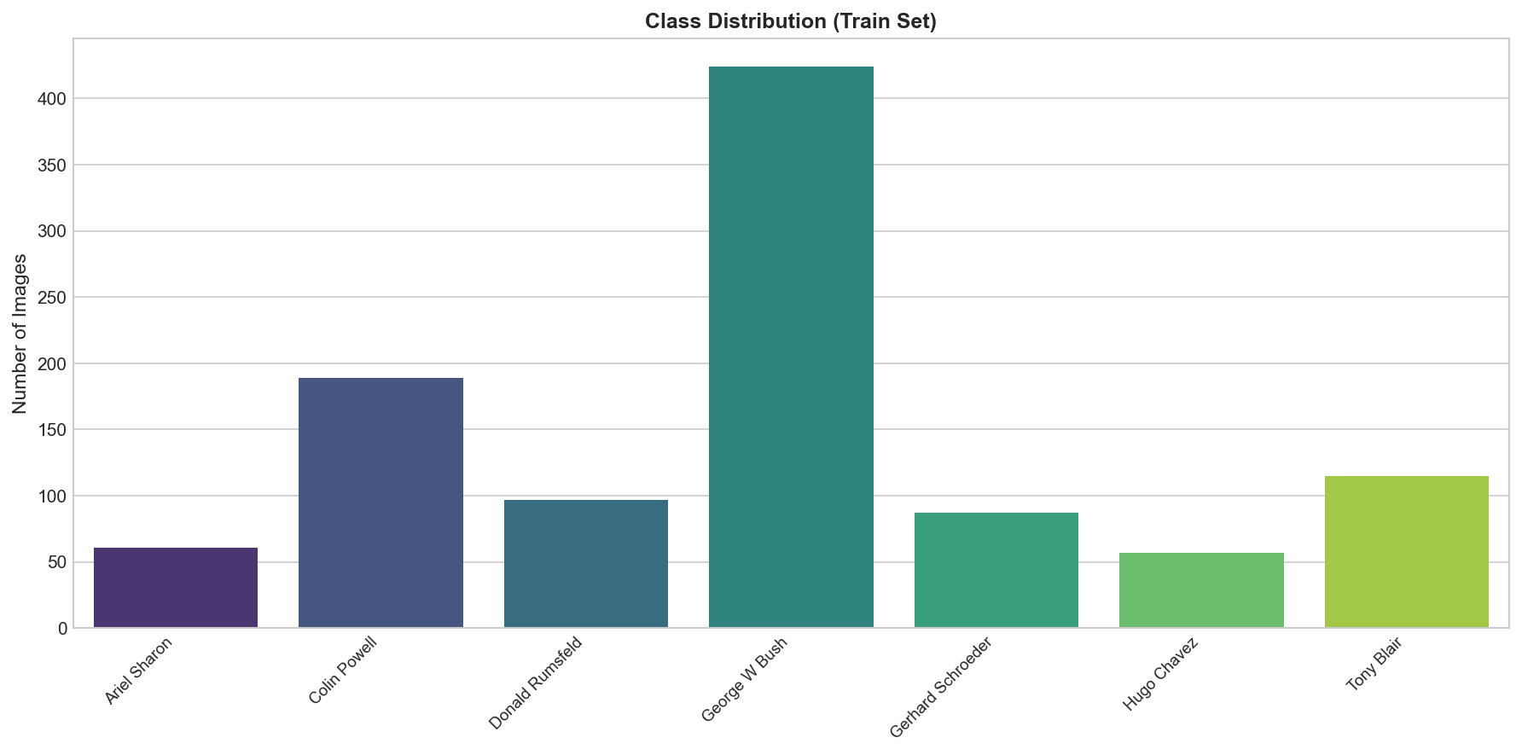
19
Statistiche Descrittive del Dataset «LFW»
22
Riepilogo delle caratteristiche dei dati
Dimensioni
Partizionamento
Statistiche dei Pixel
Immagine originale
Training Set
Intervallo originale
128 × 94 pixel
1030
[0, 255]
80%
Dopo ridimensionamento
Post-standardizzazione
64 × 47 pixel
μ = 0, σ = 1
Test Set
Vettore delle feature
258
D = 3008
20%
Classi
K = 7
Stratificato per classe
Compressione Target
Riduzione
Da 3,008 a 100 dimensioni
≈ 97%

Slide 22
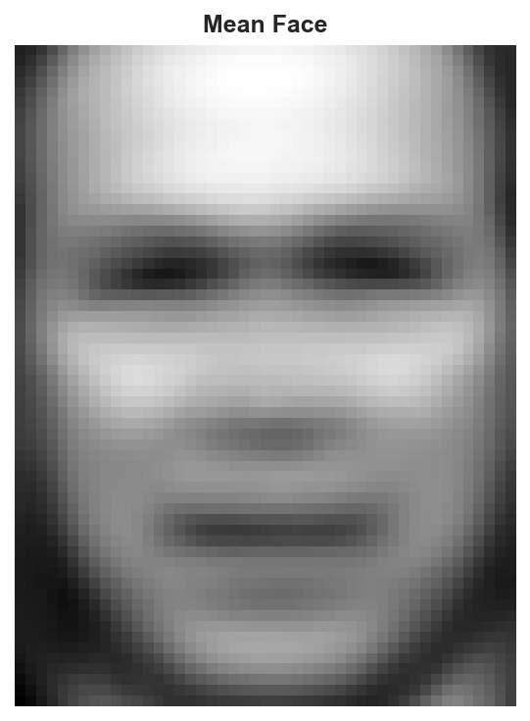
20
Faccia Media
21
Centroide dello spazio vettoriale dei volti
Interpretazione Geometrica
Analisi Visiva
La faccia media è il centroide dello spazio vettoriale:
Zone Nitide
Strutture comuni e allineate tra i volti
μ ∈ ℝ^3008
Zone Sfocate
Alta varianza inter-soggetto
Formulazione
μ = (1/N) Σi=1:N xi
PCA Sottrae μ
Componenti – deviazioni dalla media
Significato
La mean face rappresenta il volto "medio" del dataset. Ogni volto può essere visto come μ + variazioni

Slide 23
21
Classificatori: SVM
15
Support Vector Machine con kernel RBF
Formulazione Primale
Kernel RBF
min (1/2)||w||² + C(1/N) Σ ξi
K(x, x') = exp(-γ||x - x'||²)
s.t. yi(wTxi + b) ≥ 1 - ξi
Iperparametri (Grid Search)
Problema convesso – Soluzione globale unica
C ∈ {0.1, 1, 10}
Efficace su piccoli dataset
Kernel ∈ {RBF, Linear}
Supporto teorico solido
γ ∈ {scale, auto}
Limitazione
Scalabilità limitata. Costoso su dataset grandi

Slide 24
22
Classificatori: Rete Neurale
16
Rete neurale con bilanciamento delle classi
Architettura
Cross-Entropy Loss (Pesata)
Input → [256] → [128] → [K]
L = -Σ wyi Σ yik log(p̂ik)
Batch Norm – Stabilizza il training
Pesi per sbilanciamento:
Dropout – Previene overfitting
wyi = M / (K · nk)
ReLU – Non-linearità
Più peso alle classi minoritarie
Iperparametri (Grid Search)
Hidden Layers
Learning Rate
Dropout
Epochs
{(128, 64), (256, 128)}
{10⁻², 10⁻³}
{0.1, 0.2}
{50, 100}

Slide 25
23
Ottimizzazione dei Modelli
21
Validazione incrociata e ricerca dei migliori iperparametri
5-Fold CV
Grid Search
Ri-addestramento
Valutazione
Stratificata
Ricerca Iperparametri
Con migliori Iperparametri
Test Set
Configurazioni Testate
Combinazioni Totali
Combinazioni Totali
12
32
SVM
Rete Neurale

Slide 26
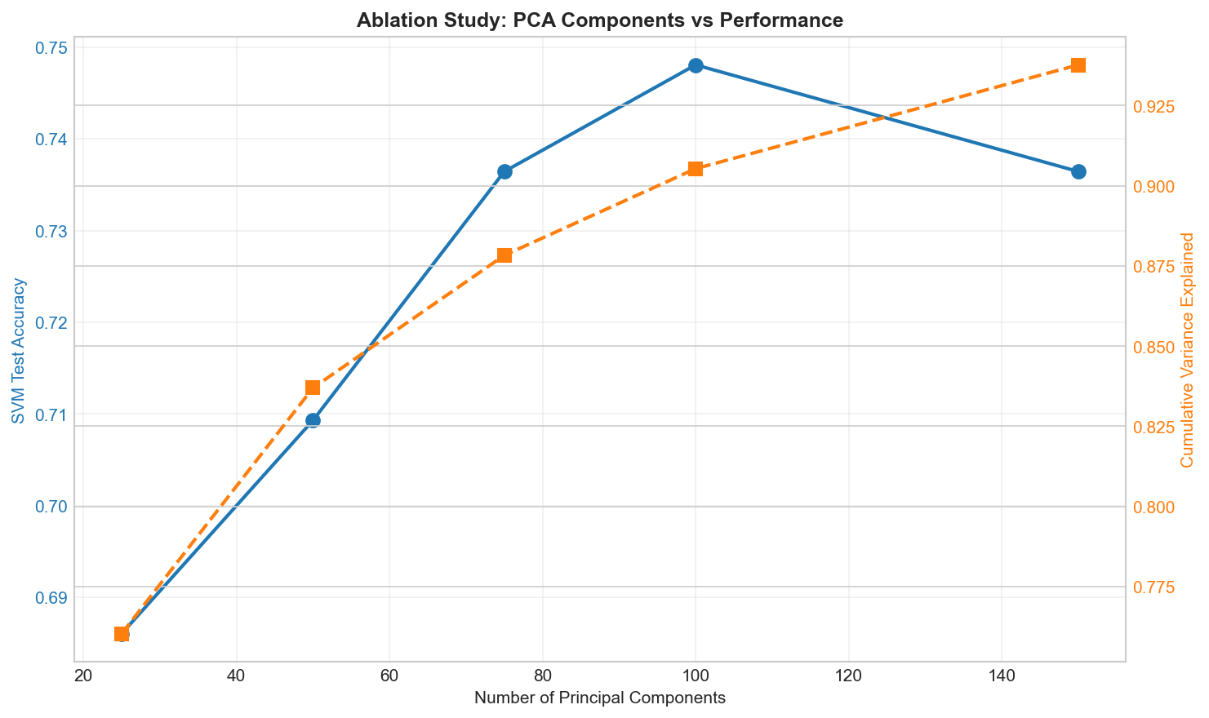
24
PCA: Studio di Ablazione
23
Analisi dell'impatto del numero di componenti
Osservazioni
1
Saturazione rapida
Dopo 100 componenti i benefici diventano marginali
2
Correlazione accuratezza – varianza
Maggiore varianza spiegata = migliore accuratezza
3
Oltre k=100: rumore
Componenti aggiuntive catturano rumore non informativo
Numero Componenti
k = 100
Conclusione
100 componenti rappresentano il punto ottimale: alta compressione (97%) con minima perdita di informazione discriminante
Varianza
Accuratezza SVM
90.2%
80.6%

Slide 27
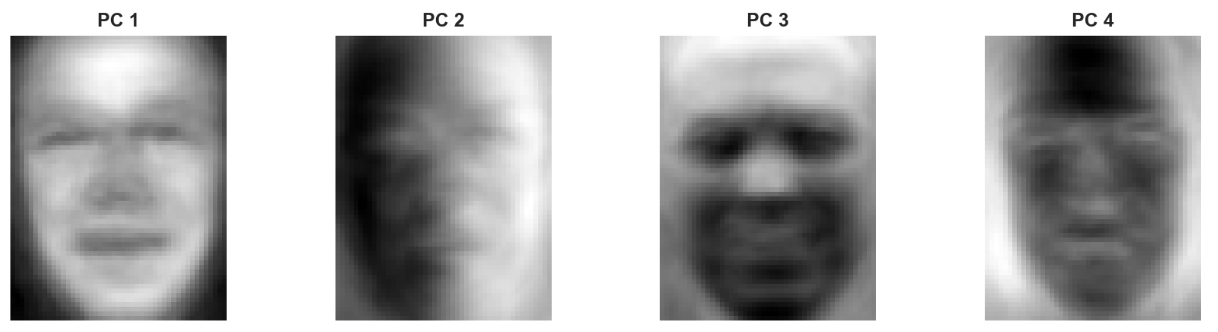
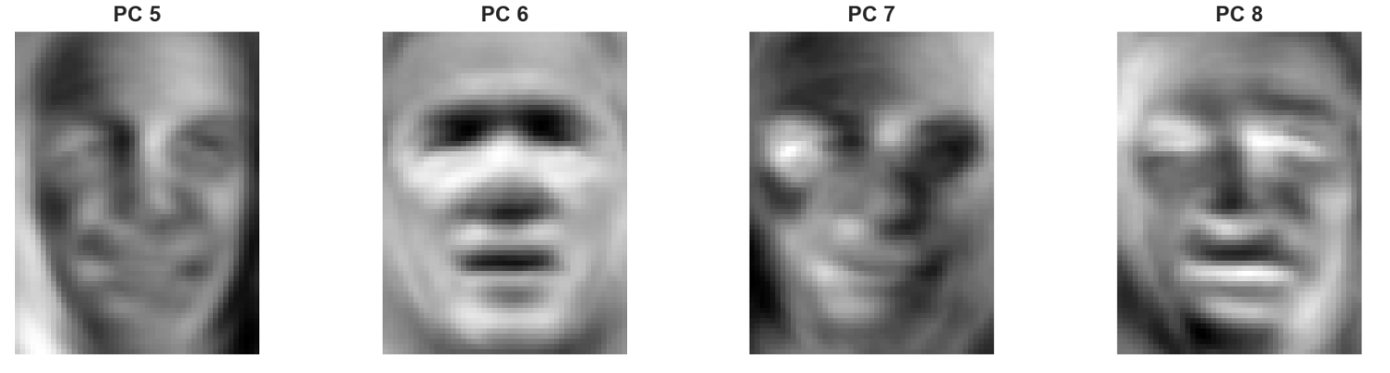
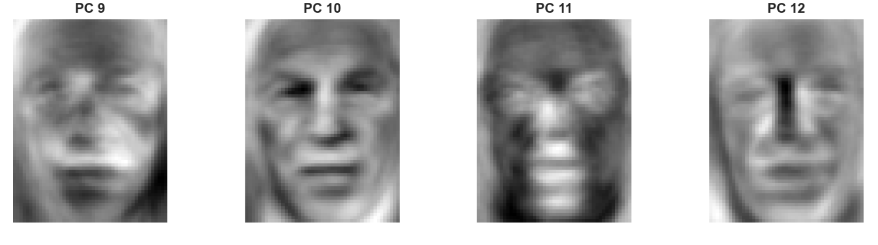
25
Eigenfaces
Le componenti principali come volti
Prime 12 Componenti Principali
Interpretazione
Base Ortonormale
PC 1-2
Le eigenfaces costituiscono una base ortonormale dello spazio dei volti
Illuminazione globale – Variazione di luce
PC 3-6
Geometria – Simmetria, posizione delle feature
Ricostruzione
x ≈ μ + Σi=1:k ci vi
PC 7-12
Dettagli fini – Texture, micro-variazioni
Ogni volto è una combinazione lineare delle eigenfaces

Slide 28
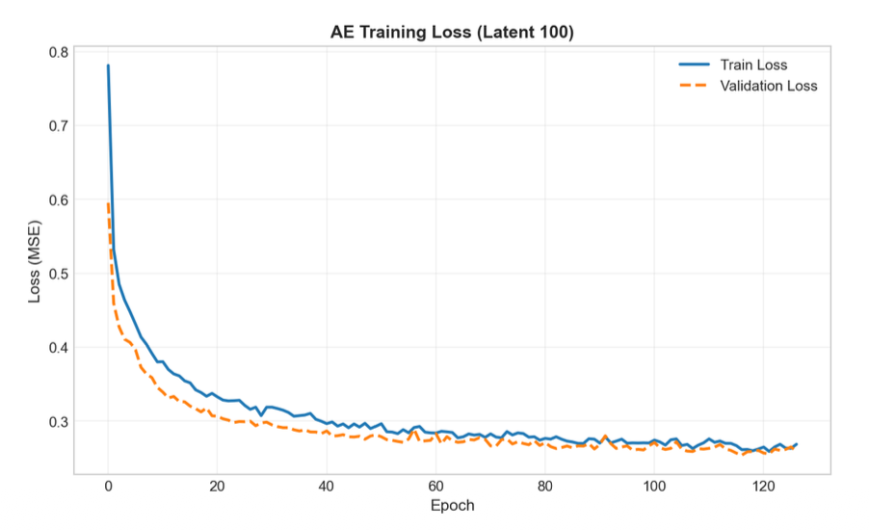
26
Autoencoder: Addestramento
25
Convergenza e stabilità del modello
Convergenza
Loss MSE
Latent dim = 100
Convergenza stabile – Nessuna oscillazione
Validation Loss ≈ Train Loss – No overfitting evidente
Early stopping – epoch 60
Training convergente
Tempo di Addestramento
Circa 5 minuti su CPU per convergenza completa con early stopping (2 minuti su GPU)

Slide 29
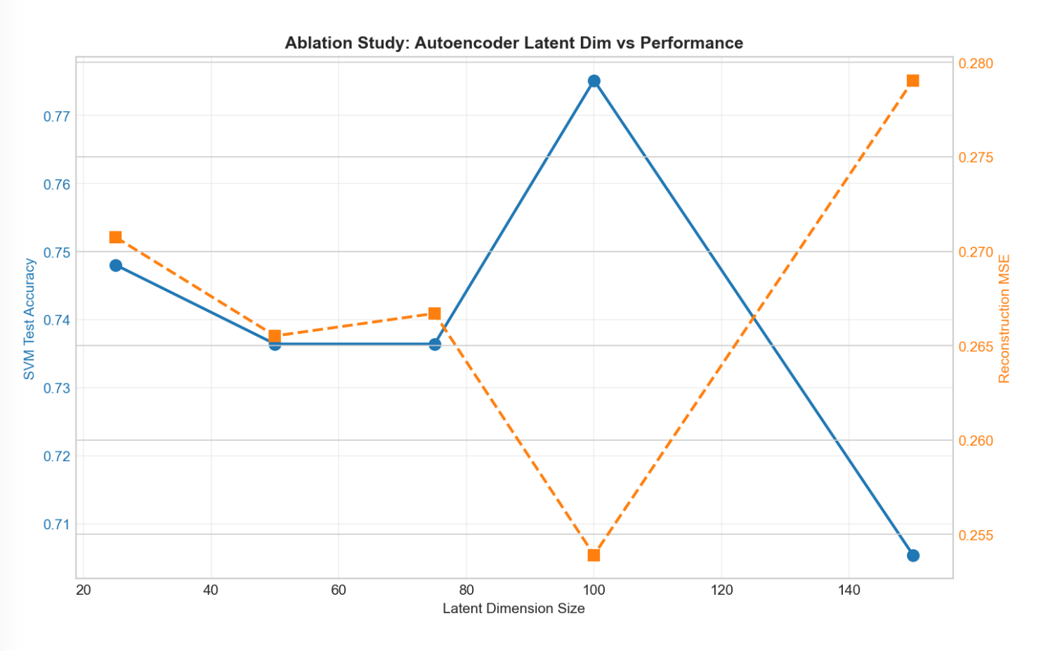
27
Autoencoder: Studio di Ablazione
Relazione tra dimensione latente e prestazioni
Osservazione
Risultato Ottimale
Il minimo MSE coincide con la massima accuratezza (k=100)
Dimensione Latente
k = 100
Interpretazione
Ricostruzione migliore – più informazione preservata
MSE
Accuracy
0.127
79.8%
Oltre k=100: sovra-parameterizzazione
Trade-off Ottimale
k=100 bilancia rappresentatività e generalizzazione. Più componenti non migliorano le performance ma aumentano il rischio di overfitting

Slide 30
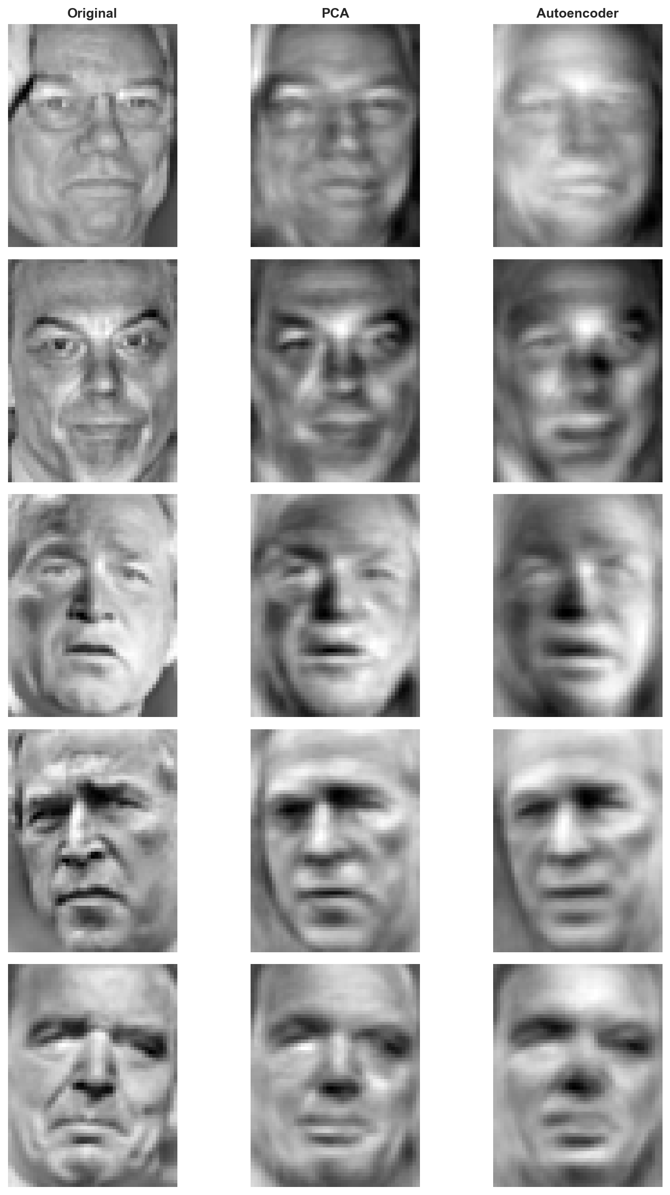
28
Errore di Ricostruzione
Confronto dei volti ricostruiti dopo la riduzione dimensionale (Errore Quadratico Medio, MSE)
PCA
Originale vs PCA vs Autoencoder
Geometricamente fedele – Preserva struttura
Artefatti ad alte frequenze – Rumore nei dettagli
Preserva texture – Mantieni pattern originali
MSE = 0.089
Autoencoder
Effetto smoothing – Immagini più morbide
MSE "media" incertezze – Approccio conservativo
Perde micro-dettagli – Dettagli fini sfocati
MSE = 0.127

Slide 31
29
PCA vs Autoencoder: Confronto Qualitativo
29
Tabella riepilogativa delle prestazioni
Aspetto | PCA | Autoencoder
Accuratezza (SVM) | 80.6% | 79.8%
Errore di Ricostruzione (MSE) | 0.089 | 0.127
Varianza spiegata | 90.2% | N/A
Tempo di Addestramento | < 1 sec | ~ 2 min
Osservazione Chiave
Per questo dataset, PCA è competitivo con l'Autoencoder nonostante la linearità. La semplicità vince quando i dati hanno struttura lineare

Slide 32
30
PCA vs Autoencoder: Confronto Quantitativo
31
Prestazione dei 4 modelli testati
Modello | Feature | Accuratezza | F1-Score | ROC-AUC | 95% Int. Confid. | CV Fold Acc.
Rete Neurale | PCA | 0.849 | 0.852 | 0.981 | [0.80, 0.89] | 0.859
Rete Neurale | Autoencoder | 0.818 | 0.820 | 0.972 | [0.77, 0.86] | 0.798
SVM | PCA | 0.806 | 0.802 | 0.980 | [0.76, 0.85] | 0.815
SVM | Autoencoder | 0.798 | 0.794 | 0.971 | [0.75, 0.84] | 0.779
Vincitore
Accuratezza: 85%
Neural Network + PCA
F1-Score: 85.2% | ROC-AUC: 98.1%

Slide 33
31
Perché NN + PCA Vince?
32
Analisi del risultato contro-intuitivo
Risultato Contro-intuitivo
Perché il metodo lineare (PCA) batte quello non-lineare (AE)?
1
Dataset Allineato
2
Scarsità dei Dati
3
Approccio Ibrido
LFW ha volti già centrati. La variabilità principale è lineare (illuminazione, posa)
1,288 samples sono insufficienti per addestrare AE complessi. Rischio di overfitting
Rete Neurale su feature PCA consente decisioni non-lineari su feature lineari robuste
Rasoio di Occam
Principio applicato al Machine Learning
«Un modello semplice che spiega i dati è migliore di un modello complesso che overfitta: la semplicità è la più grande complessità»

Slide 34
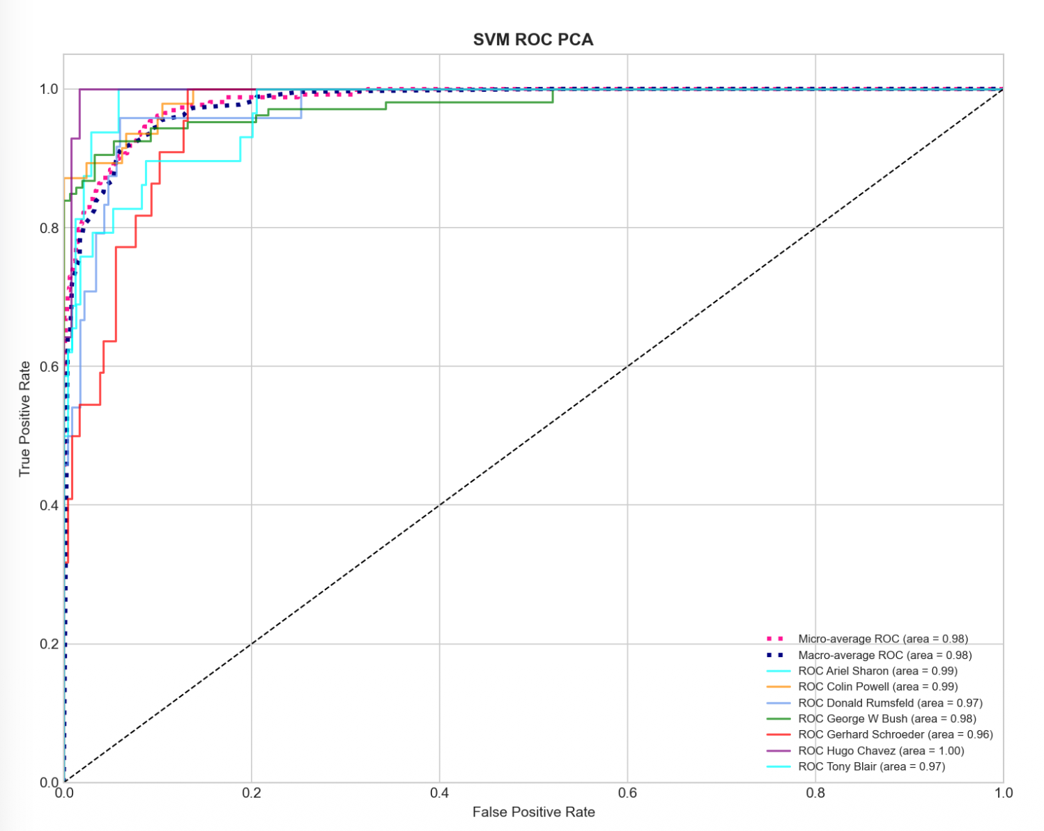
32
SVM su PCA: Curva ROC
33
Prestazione multiclasse con approccio One vs Rest
Interpretazione
Curva ROC
Tutte le classi: AUC ≥ 0.95
Hugo Chavez: AUC ≈ 1.00
Separabilità quasi lineare
Schema One-vs-Rest
Significato
Elevato AUC indica ottima capacità discriminativa del modello su tutte le classi

Slide 35
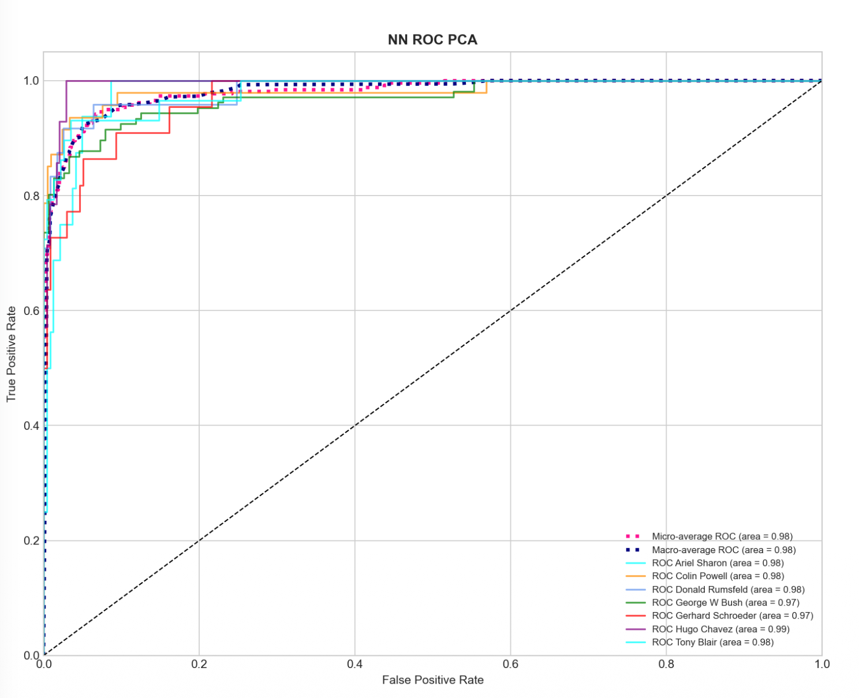
33
Rete Neurale su PCA: Curva ROC
34
Migliori prestazioni
Curva ROC - Best Model
Miglioramenti rispetto a SVM
Prestazioni superiori ed alto TPR
Confini decisionali più flessibili
Migliore gestione classi difficili
Schema One-vs-Rest
Modello Migliore
0.981
Neural Network + PCA
AUC

Slide 36
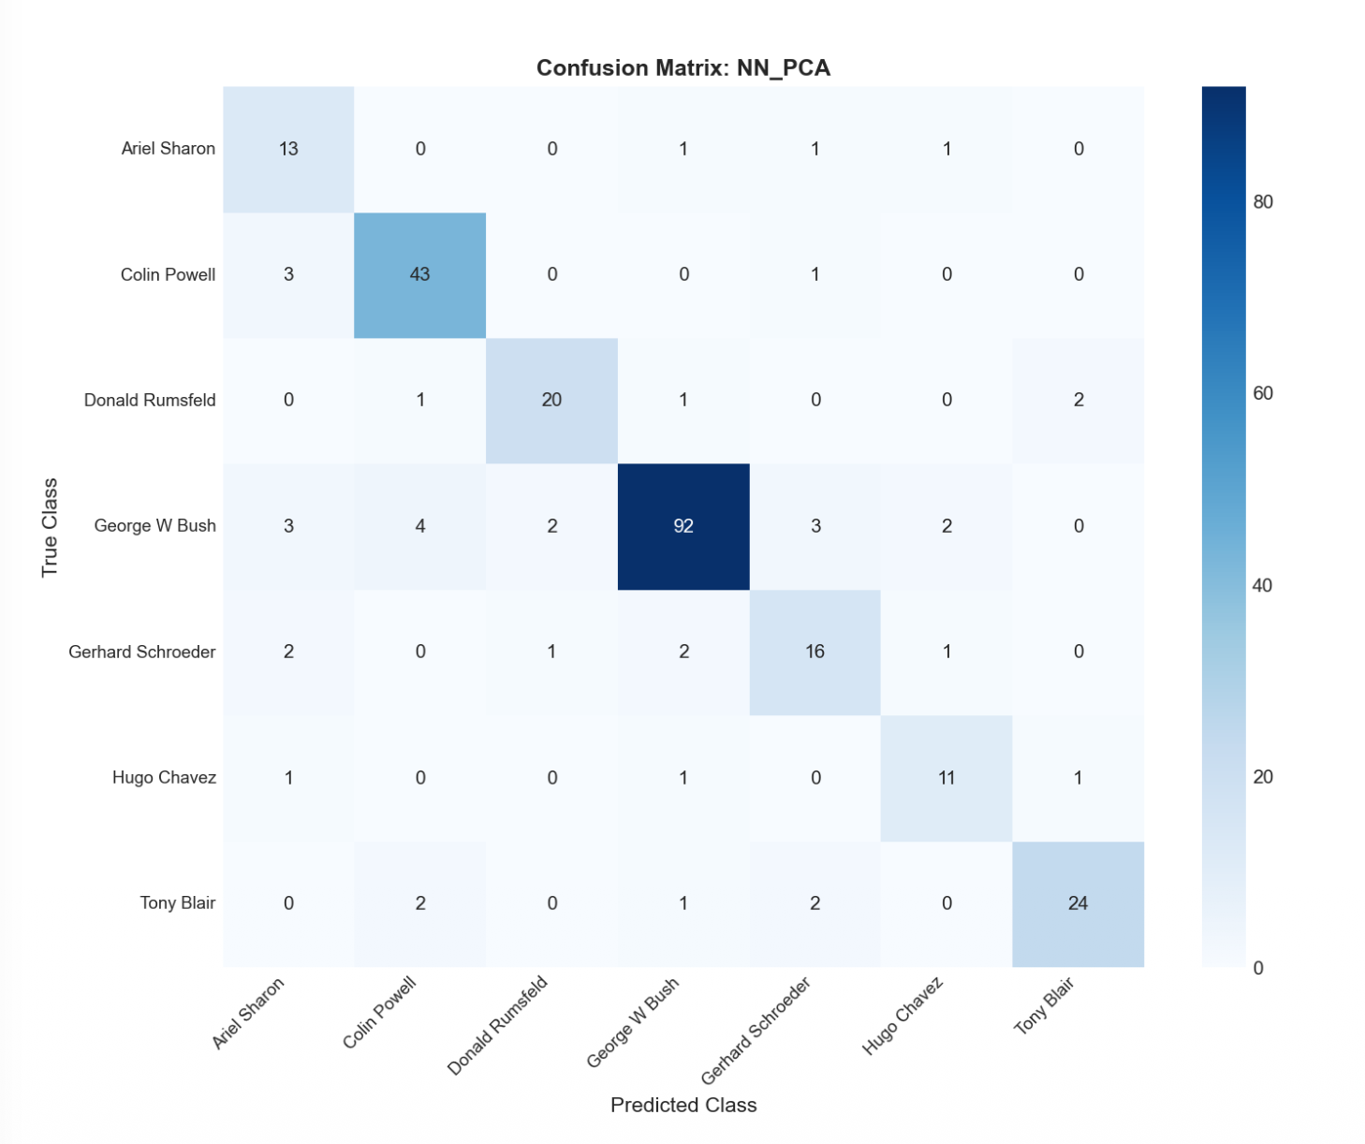
34
Rete Neurale su PCA: Matrice di Confusione
35
Analisi dettagliata degli errori
Pattern Errori
Diagonale dominante – Predizioni corrette
Confusione: Powell – Bush
Nota
La confusione tra Powell e Bush è dovuta alla somiglianza visiva e alla dominanza della classe Bush nel dataset

Slide 37
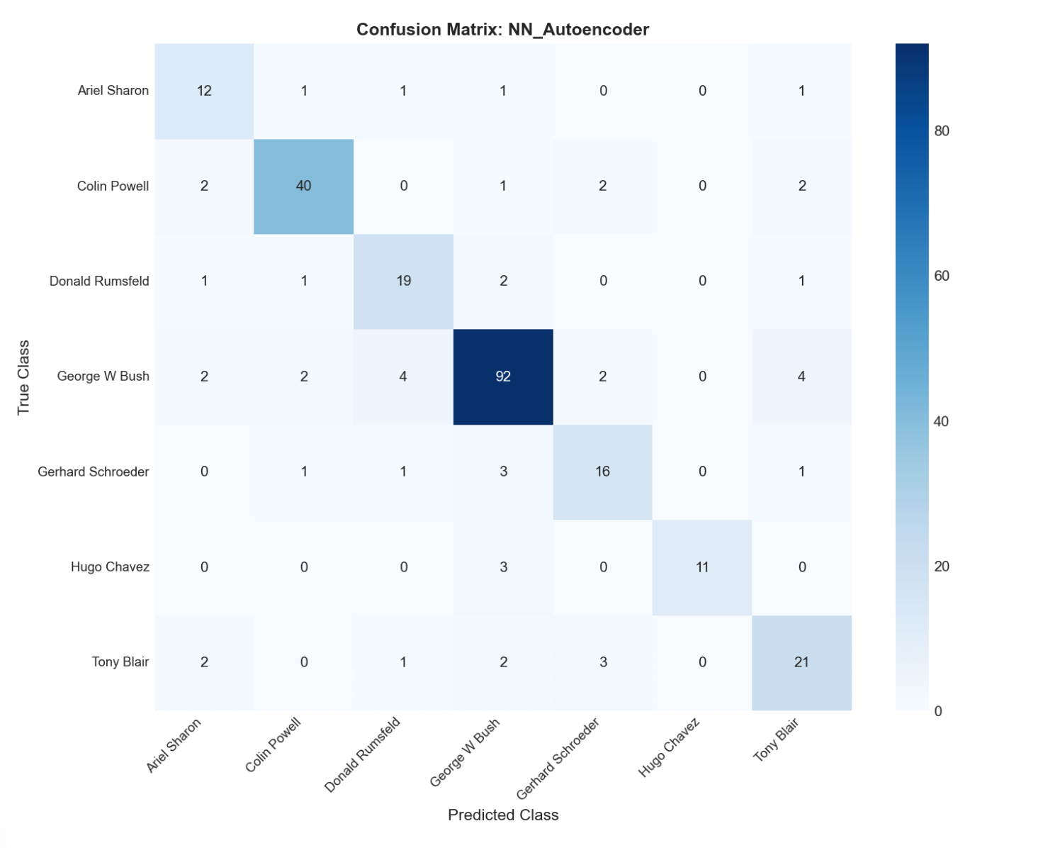
35
Rete Neurale su Autoencoder: Matrice di Confusione
36
Confronto con il modello PCA
Confronto con PCA
Più elementi fuori diagonale
Confusione classi minoritarie
Spiegazione
AE comprime troppo, perdendo discriminatività inter-classe
Conclusione
L'Autoencoder, pur essendo più complesso, non riesce a catturare la struttura discriminante del dataset quanto la PCA

Slide 38
36
Setup di Verifica
37
Protocollo per verifica facciale
Protocollo
Equal Error Rate (EER)
1
Generazione Coppie
1,000 coppie bilanciate:
Punto in cui:
- 500 Genuine (stessa identità)
- 500 Impostori (identità diverse)
FAR(τ*) = FRR(τ*)
2
Calcolo Similarità
Per ogni coppia calcolare similarità nello spazio latente
FAR (False Accept Rate)
Impostor accettato
3
Determinazione Soglia
Soglia ottima τ* al punto EER
FRR (False Reject Rate)
Genuine rifiutato
Metriche Testate
Similarità del Coseno vs Distanza Euclidea per determinare quale metrica è più robusta

Slide 39
37
Euclidea vs Coseno: Confronto
38
Quale metrica di similarità performa meglio?
Similarità del Coseno
Distanza Euclidea
Risultati
Risultati
AUC
EER
AUC
EER
0.94
8.2%
0.91
11.5%
Vincitore
Similarità del Coseno performa meglio per verifica facciale (AUC 0.94 vs 0.91, EER 8.2% vs 11.5%)

Slide 40
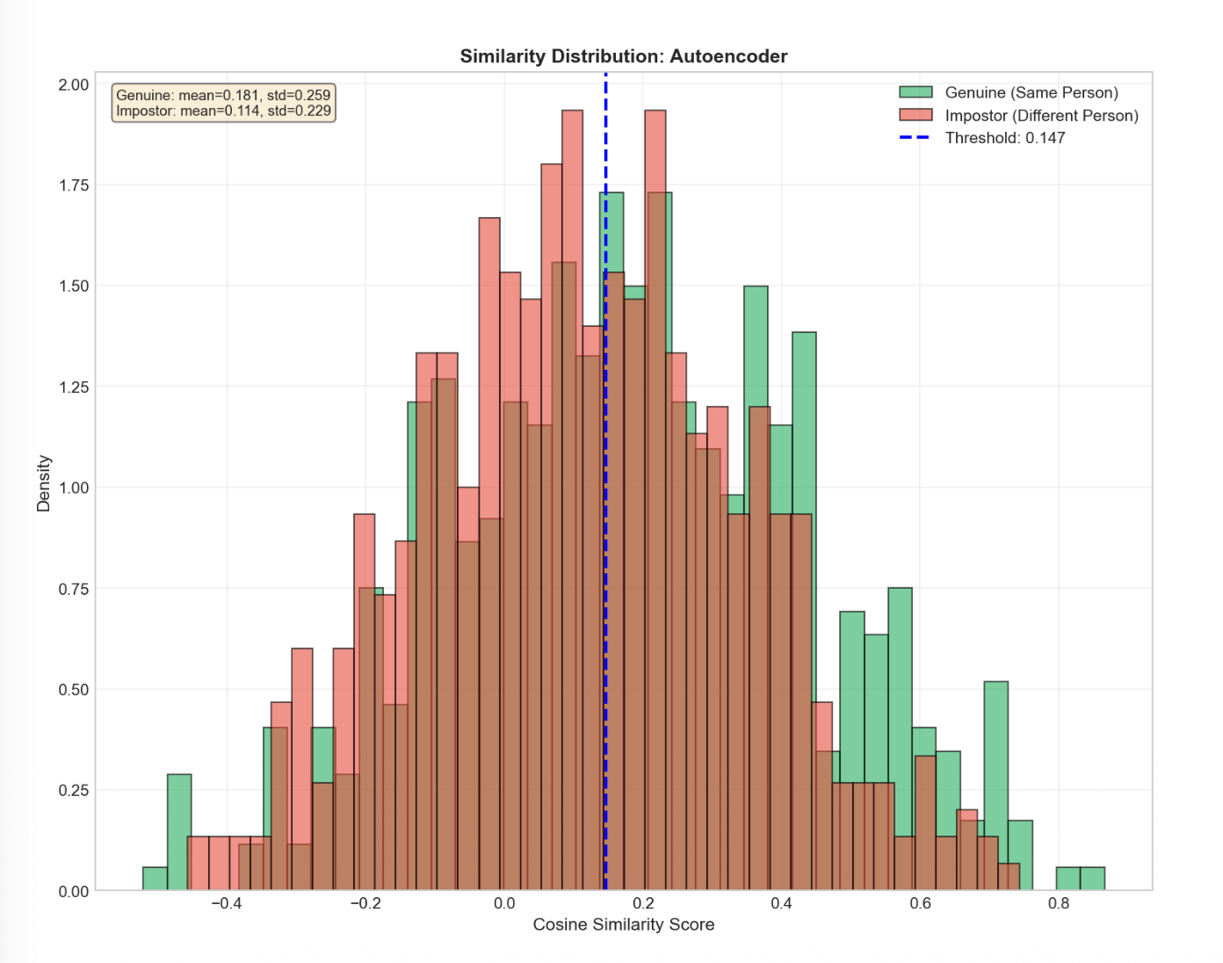
38
Distribuzione di Similarità
39
Separazione Genuini vs Impostori
Interpretazione
Doppia distribuzione tra genuini e impostori
Soglia: τ* ≈ 0.147
Sovrapposizioni: errore irriducibile
EER ≈ 8%
Sistema per sicurezza media
Significato
EER = 8% indica un sistema utilizzabile per sicurezza media (es. accesso smartphone) ma non per applicazioni critiche

Slide 41
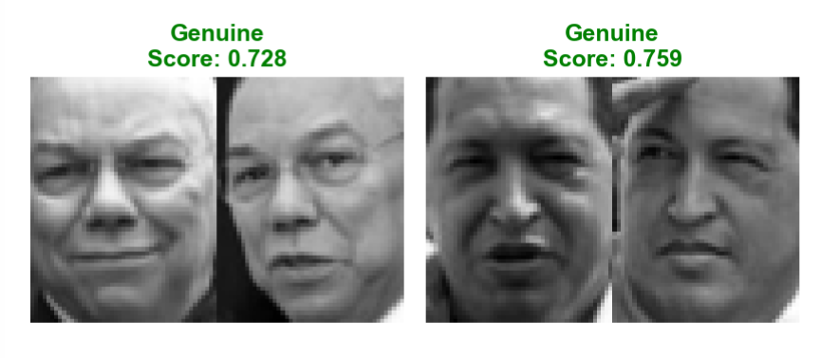
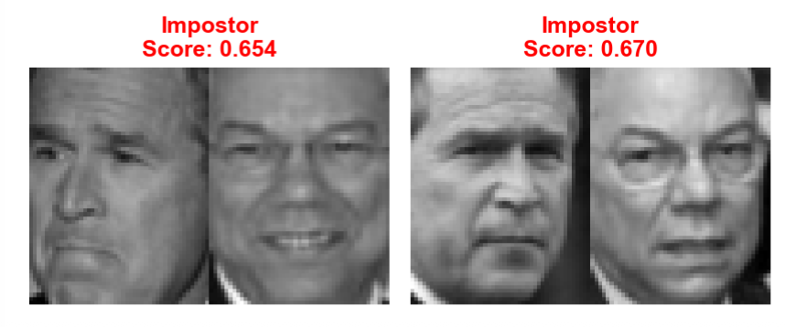
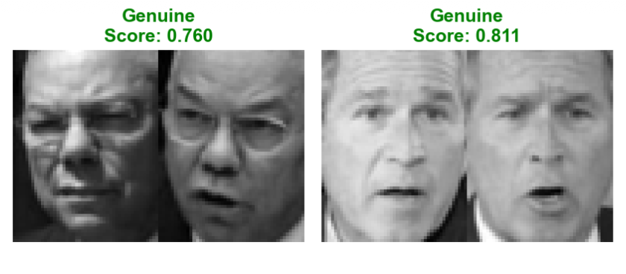
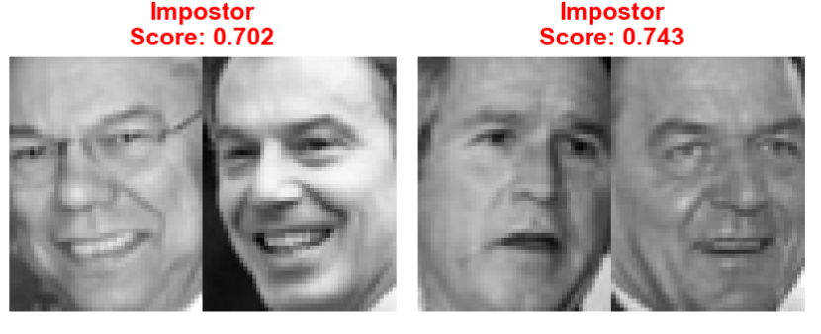
39
Esempi di Verifica
Visualizzazione coppie genuine e impostori
Coppie Genuine
Coppie Impostori
Coppie con stessa identità – Similarità alta
Coppie con identità diverse – Similarità bassa
👤
👤
👤
Score: 0.85
Score: 0.78
Score: 0.92

Slide 42
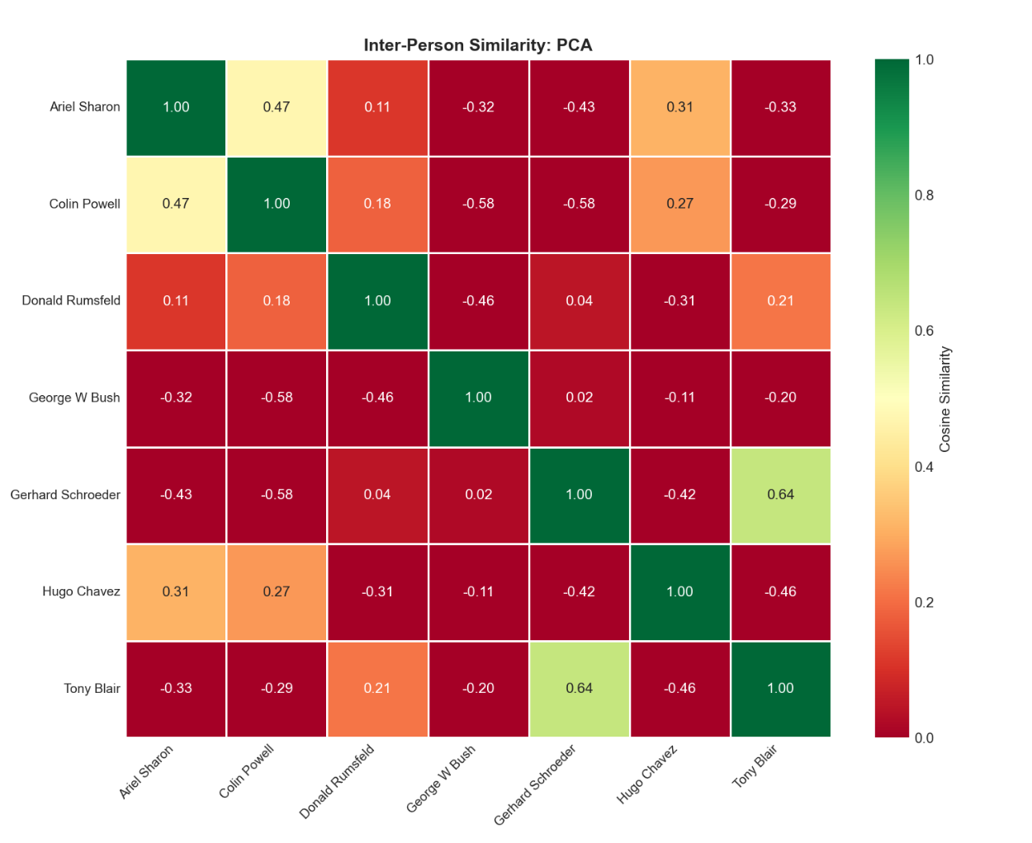
40
Heatmap Inter-Classe: PCA
41
Similarità media tra classi diverse
Analisi
Diagonale verde scuro (≈ 1) – Alta auto-similarità
Valori in rosso (< 0) – Bassa similarità inter-classe
Classi proiettate in direzioni ortogonali
Interpretazione
Ottima separabilità inter-classe
Conclusione
PCA produce feature con ottima separabilità inter-classe, ideale per classificazione e verifica

Slide 43
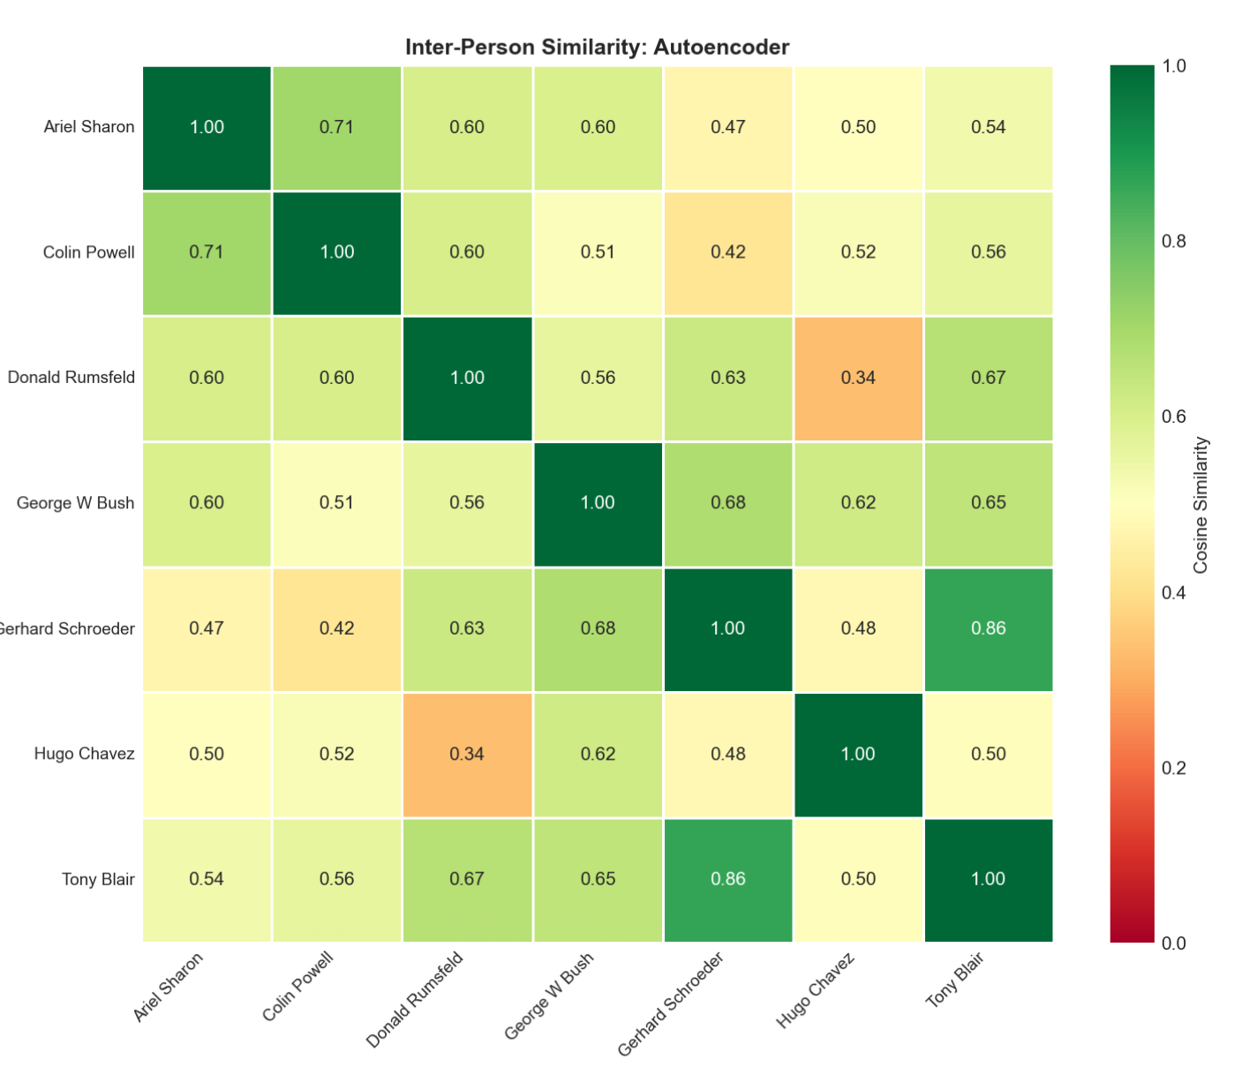
41
Heatmap Inter-Class: Autoencoder
41
Confronto rispetto alla PCA
Confronto con PCA
Colori più chiari fuori diagonale
Similarità inter-classe maggiore
Meno separabilità
Interpretazione
AE mappa identità diverse in regioni più vicine nello spazio latente
Problema
L'Autoencoder produce feature con maggior sovrapposizione tra classi, riducendo il potere discriminante

Slide 44
42
Verifica Facciale: Riepilogo
43
Confronto completo delle metriche ottenute
Feature | Similarità / Distanza | AUC | EER | Soglia
PCA | Coseno | 0.94 | 8.2% | 0.147
PCA | Euclidea | 0.91 | 11.5% | 12.3
Autoencoder | Coseno | 0.89 | 12.1% | 0.203
Autoencoder | Euclidea | 0.86 | 15.8% | 8.7
Migliore
Conclusione
PCA + Similarità del Coseno
Per la verifica facciale, le feature lineari sono più robuste
Il gap tra PCA e AE è più marcato nella verifica che nel riconoscimento facciale, confermando la maggiore rappresentatività delle feature PCA

Slide 45
43
Sintesi dei Risultati
44
Punti chiave dell'analisi comparativa
1
Compressione 97%
2
Linearità
Da 3008 a 100 dimensioni, accuratezza > 84%. Dimostrazione dell’efficacia della riduzione dimensionale
PCA supera Autoencoder su dataset piccolo e allineato. La semplicità vince quando i dati lo consentono
3
Soluzione Ibrida
4
Coseno > Euclidea
Feature PCA + Classificatore NN è la combinazione ottimale. Unisce le caratteristiche migliori di entrambi gli approcci
Per la verifica facciale, l’invarianza alla scala dei dati è fondamentale. La similarità del coseno performa meglio
5
EER 8%
85%
Sistema utilizzabile per sicurezza media
Accuratezza Migliore

Slide 46
44
Criticità e Sviluppi Futuri
45
Limitazioni e direzioni di ricerca
Limitazioni
Direzioni Future
Autoencoder: ignora struttura 2D delle immagini
Autoencoder convoluzionale: sfrutta correlazioni spaziali
Dataset limitato: 1288 samples insufficienti per AE complessi
Transfer Learning: pre-training su dataset grandi
Sbilanciamento: impatta la sensibilità delle classi minoritarie
Stress Test: testare i modelli con rumore (gaussiano o S-P)
Prospettiva
Con più dati, l'approccio non-lineare potrebbe superare il lineare. Il potenziale dell'AE non è stato pienamente sfruttato con il dataset analizzato

Slide 47
45
Concetti Chiave
46
5 messaggi da ricordare
1
Non sempre non-lineare è meglio di lineare
Dipende dai dati: Dataset piccoli e allineati favoriscono metodi semplici
2
La riduzione dimensionale è cruciale
97% compressione con minima perdita
3
Gli approcci ibridi possono essere vincenti
Rete neurale su feature PCA si è rivelata la combinazione ottimale
4
La metrica conta
Similarità del coseno e distanza Euclidea hanno comportamenti diversi. Scegliere in base al problema
5
La validazione è essenziale
Valutare validazione incrociata e intervalli di confidenza per risultati affidabili

Slide 48
Extra 1: Classificazione sui Dati Originali
Analisi delle prestazioni sulle immagini prima della riduzione dimensionale
I modelli SVM e NN sono stati ri-addestrati (utilizzando i migliori iperparametri) sulle immagini originali pre-riduzione dimensionale (X_train)​ e ne sono state valutate le prestazioni (X_test)
1
Modello | Accuratezza | Precisione | Sensibilità | F1-Score | ROC-AUC
SVM | 0.810 | 0.816 | 0.810 | 0.801 | 0.983
Rete Neurale | 0.848 | 0.858 | 0.849 | 0.850 | 0.975
Commento
La riduzione dimensionale consente di mantenere prestazioni comparabili ai dati originali. La PCA risulta efficace per la Rete Neurale, migliorando di poco l’accuratezza, mentre per SVM le prestazioni restano quasi invariate, confermando la robustezza dei modelli anche in uno spazio a dimensionalità ridotta
Per osservare in dettaglio la fase di addestramento dei modelli al variare degli iperparametri, consultare il file log.txt con l’output del terminale

Slide 49
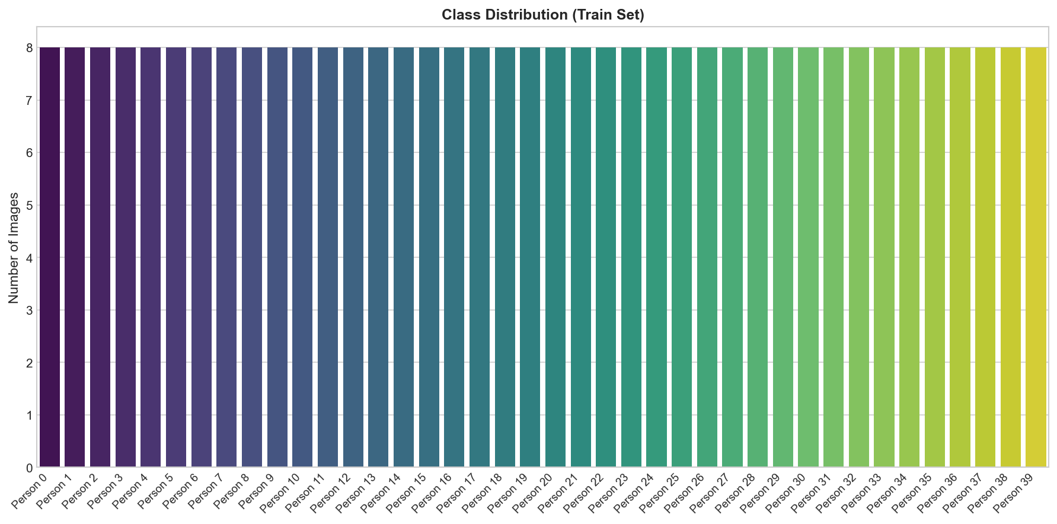
Extra 2: Confronto Dataset: «Olivetti Faces»
Verifica dei risultati ottenuti in relazione a un secondo dataset di confronto
Al fine di validare la robustezza dei risultati, l'analisi è stata estesa a un secondo dataset, Olivetti Faces. La pipeline di estrazione delle feature (PCA, Autoencoder) e classificazione (SVM, Rete Neurale) è stata replicata integralmente per un confronto diretto delle performance
1
STATISTICHE DESCRITTIVE DEL DATASET
Dimensioni
Partizionamento
Statistiche dei Pixel
Numero di esempi
Training Set
Intervallo originale
400 immagini (Grayscale)
320
[0, 255]
80%
Dimensione delle immagini
Post-standardizzazione
64 × 64 pixel
μ = 0, σ = 1
Test Set
Vettore delle feature
80
D = 4096
20%
Commento
Classi
La riduzione dimensionale consente di mantenere prestazioni comparabili ai dati originali. La PCA risulta efficace per la Rete Neurale, migliorando di poco l’accuratezza, mentre per SVM le prestazioni restano quasi invariate, confermando la robustezza dei modelli anche in uno spazio a dimensionalità ridotta
K = 40
Stratificato per classe

Slide 50
Extra 2: Confronto Dataset: «Olivetti Faces»
Descrizione vantaggi e svantaggi del dataset
Creato presso gli AT&T Laboratories Cambridge (ex Olivetti Research Laboratory) tra il 1992 e il 1994, è un classico del Machine Learning per il riconoscimento facciale
1
Vantaggi
Limiti
1
Sfondo Uniforme
Tutte le immagini hanno uno sfondo omogeneo. L'algoritmo non deve imparare a ignorare oggetti secondari
1
Irrealistico
Non riflette le condizioni del mondo reale
Varianza Limitata
2
Pochi Dati
2
Poche immagini per addestrare modelli, con rischio overfitting
10 foto dello stesso soggetto cambiano solo per dettagli minimi
3
Illuminazione Fissa
Approfondimento
La luce è frontale e uniforme. Non ci sono ombre esagerate che coprono metà viso
Essendo piccolo, permette di addestrare modelli come SVM, PCA o Autoencoder in poco tempo.
Funge da sanity check per i modelli data la sua semplicità ed è usato in didattica per visualizzare le eigenfaces con risultati puliti e interpretabili
4
Allineamento Perfetto
Gli occhi e la bocca si trovano sempre nelle stesse coordinate. Non serve un pre-processing di allineamento

Slide 51
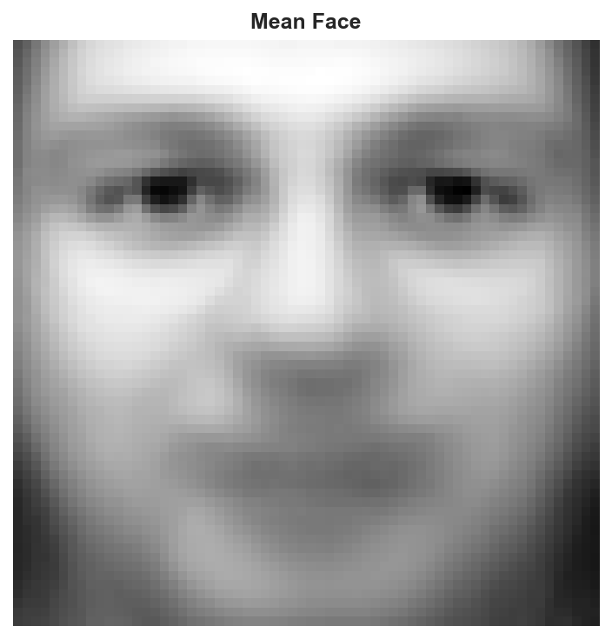
Extra 2: Confronto Dataset: «Olivetti Faces»
Applicazione Autoencoder e PCA sulle immagini del dataset
È stata utilizzata la stessa pipeline di analisi sviluppata per il dataset principale, per garantire che eventuali differenze di prestazione siano dovute solo ai dati, evitando bias
1
Faccia Media: Olivetti Faces
Faccia Media: Labeled Faces in the Wild
Zone Nitide Accentuate
Poche Zone Nitide
Occhi e naso simili tra tutti i volti
Occhi e naso molto diversi tra i volti
Poche Zone Sfocate
Molte Zone Sfocate
Bocca e zone esterne del volto
Soggetti con alta variabilità nei tratti
Commento
Mentre su Olivetti Faces la riduzione dimensionale preserva l'identità in modo fedele (volto nitido), su LFW la variabilità intra-classe influisce pesantemente. Questo preannuncia un gap prestazionale, in quanto l'assenza di allineamento in LFW impone un limite all'accuratezza dei modelli lineari

Slide 52
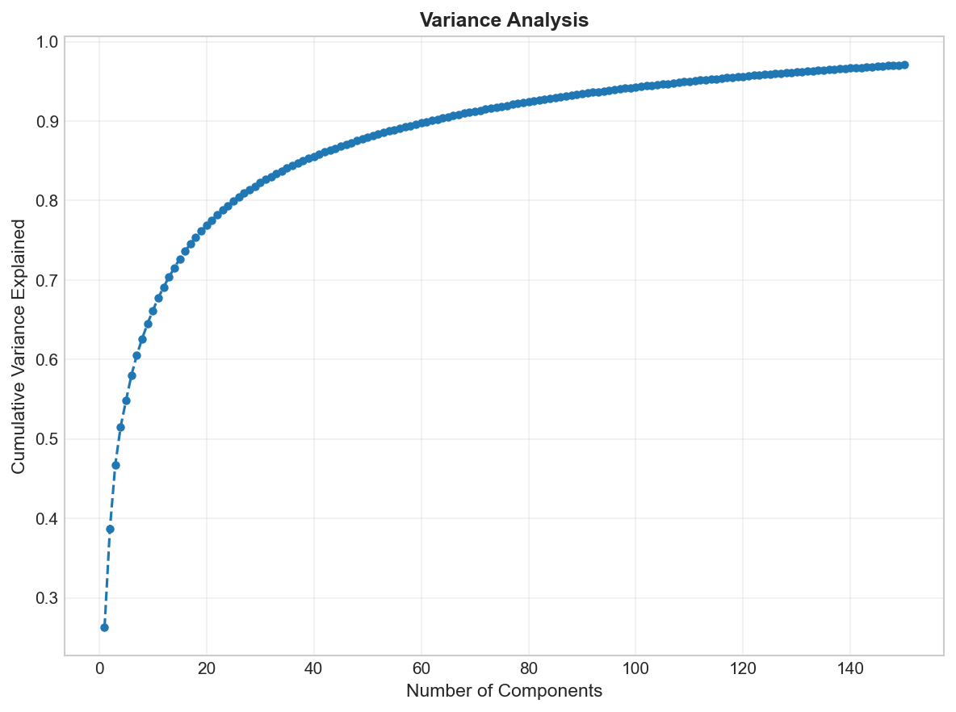
Extra 2: Confronto Dataset: «Olivetti Faces»
Confronto dei grafici significativi: Varianza spiegata cumulativa
Olivetti Faces
Labeled Faces in the Wild
Commento
A parità di varianza spiegata cumulativa, Olivetti Faces richiede un numero inferiore di componenti, indicando come i dettagli delle immagini nel nuovo dataset siano più significativi e preservino meglio la varianza rispetto a quelli del dataset principale

Slide 53
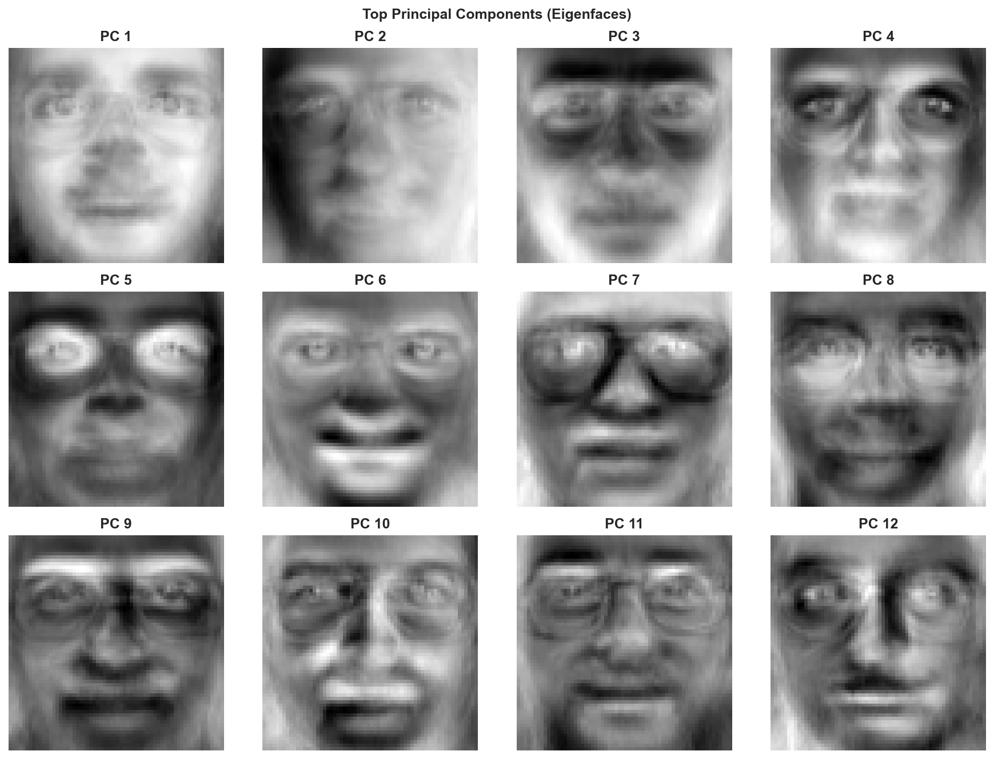
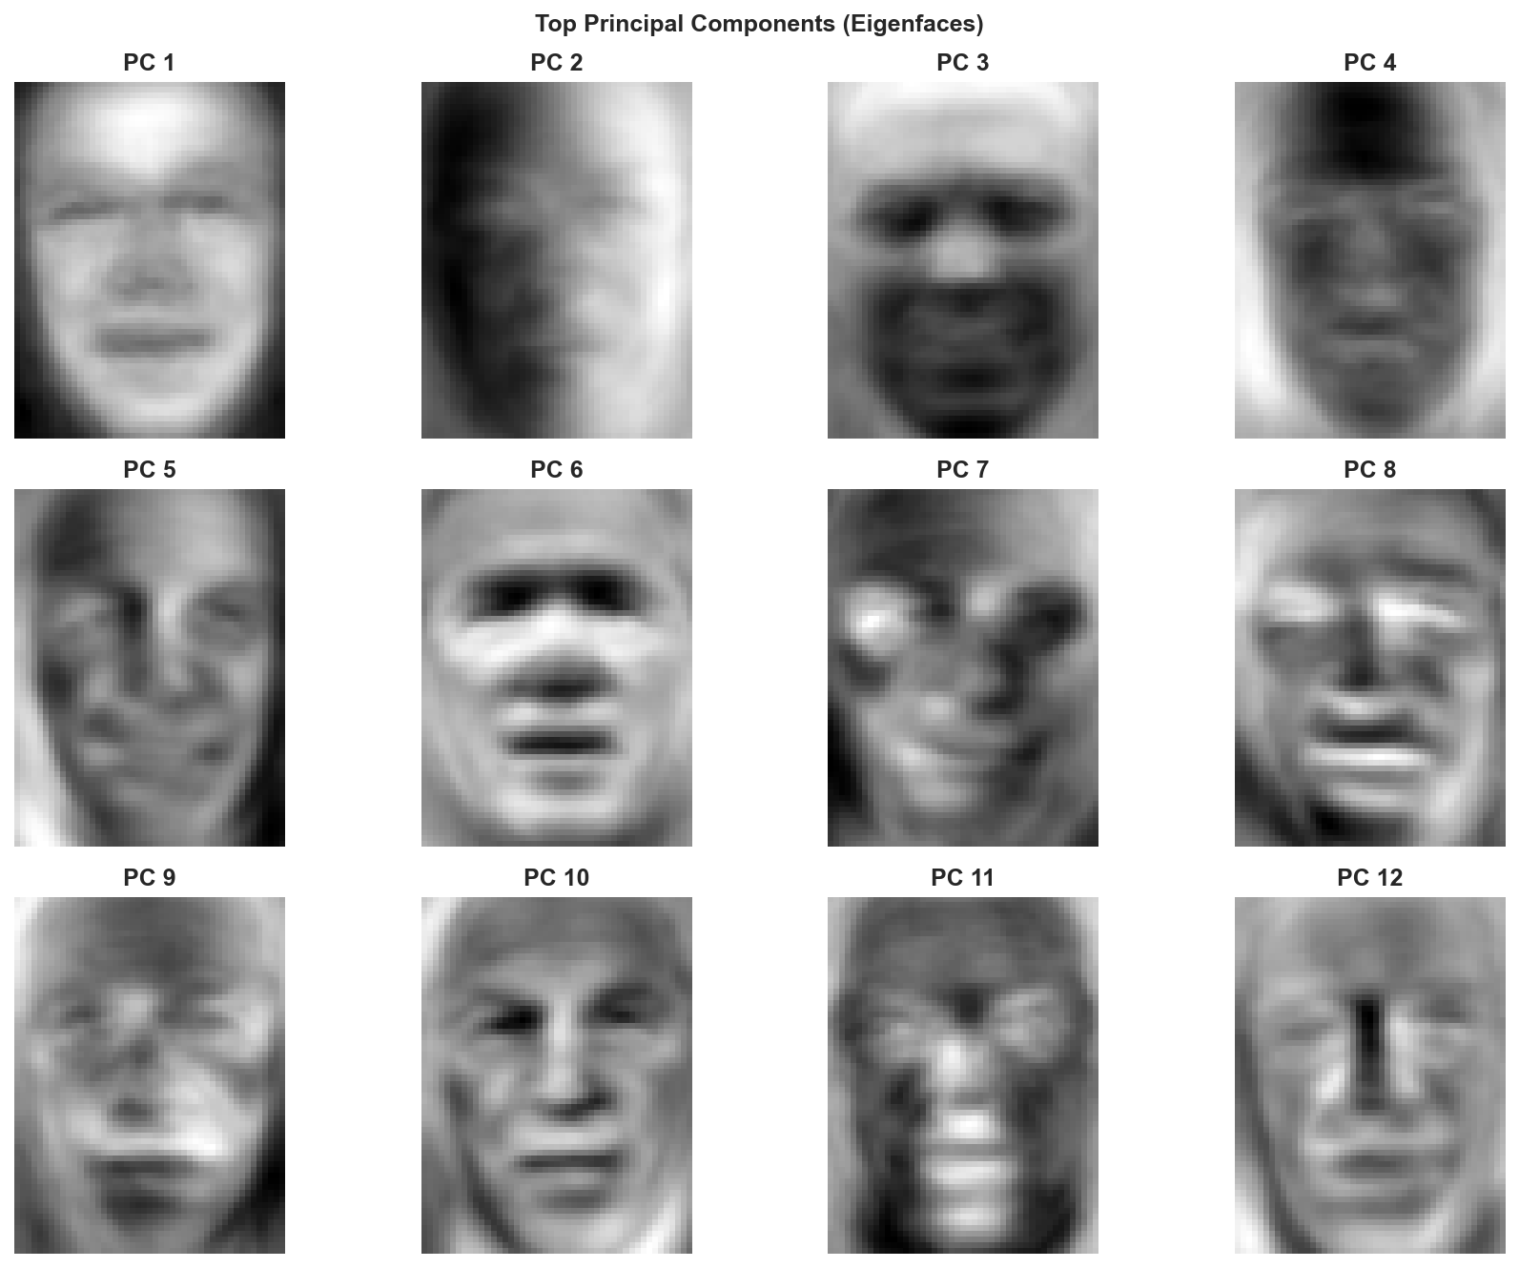
Extra 2: Confronto Dataset: «Olivetti Faces»
Confronto dei grafici significativi: Eigenfaces
Olivetti Faces
Labeled Faces in the Wild
Commento
Le eigenfaces di Olivetti appaiono riconoscibili, indicando come la varianza dipenda dall'identità. In LFW le prime componenti rappresentano gradienti di illuminazione, confermando che in scenari reali il modello tende a codificare la luce ambientale prima dei tratti somatici

Slide 54
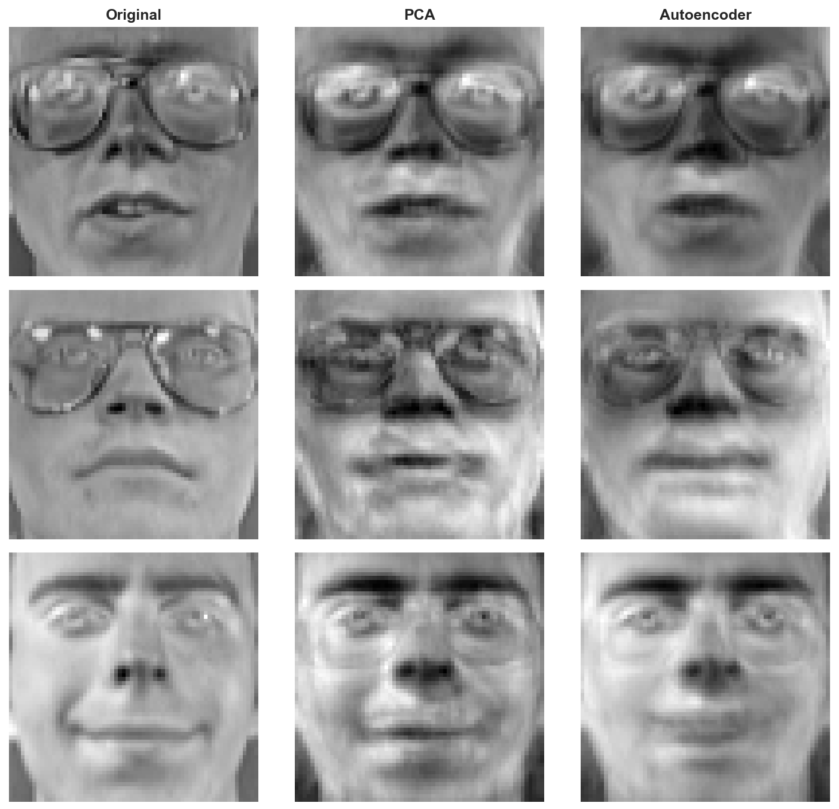
Extra 2: Confronto Dataset: «Olivetti Faces»
Confronto dei grafici significativi: Errore di ricostruzione
Olivetti Faces
Labeled Faces in the Wild
Commento
Su Olivetti i dettagli sono preservati, mentre su LFW viene introdotto molto rumore a causa della varianza dello sfondo. L'Autoencoder soffre di over-smoothing, poiché tende a mediare i volti perdendo i tratti distintivi

Slide 55
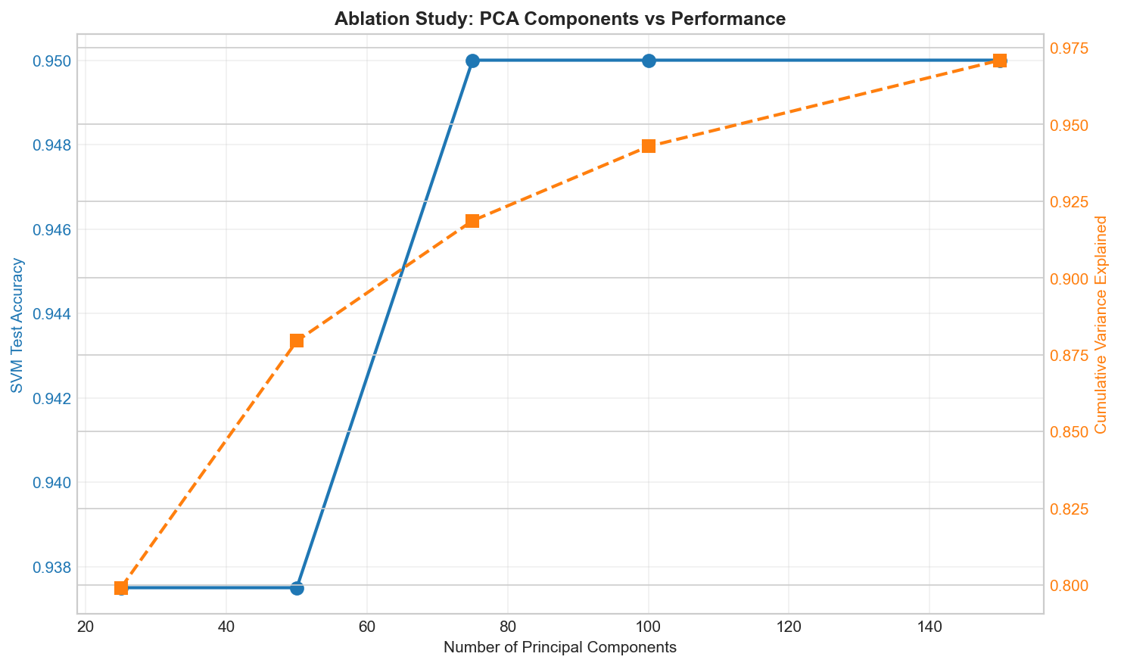
Extra 2: Confronto Dataset: «Olivetti Faces»
Confronto dei grafici significativi: Studio di ablazione del numero di componenti – PCA
Olivetti Faces
Labeled Faces in the Wild
Commento
Per PCA, il confronto mostra come la complessità del dataset influenzi la selezione delle feature. In Olivetti Faces, l'accuratezza sale e si stabilizza, indicando che tutte le componenti portano informazione utile. In LFW, l'accuratezza cala dopo le 100 componenti: questo dimostra che le ultime componenti principali (a bassa varianza) stanno codificando rumore di fondo e dettagli irrilevanti

Slide 56
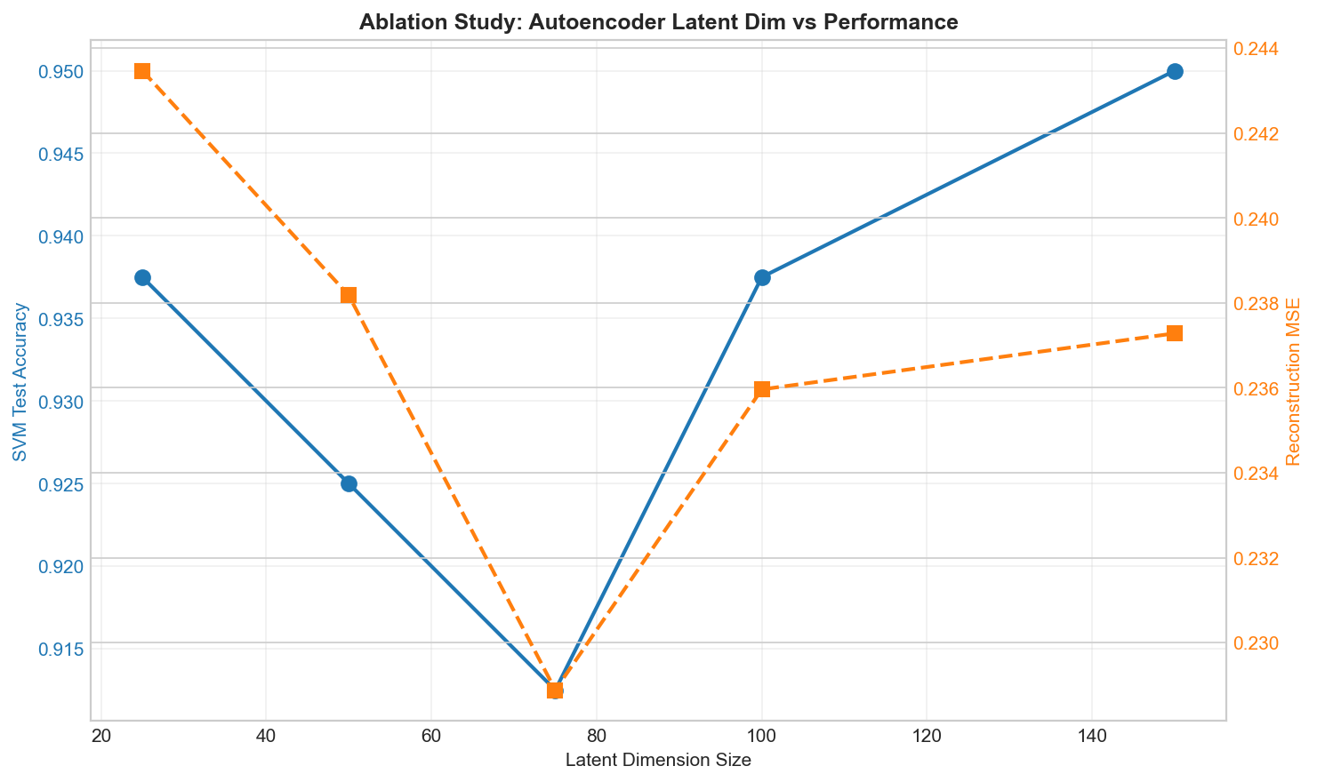
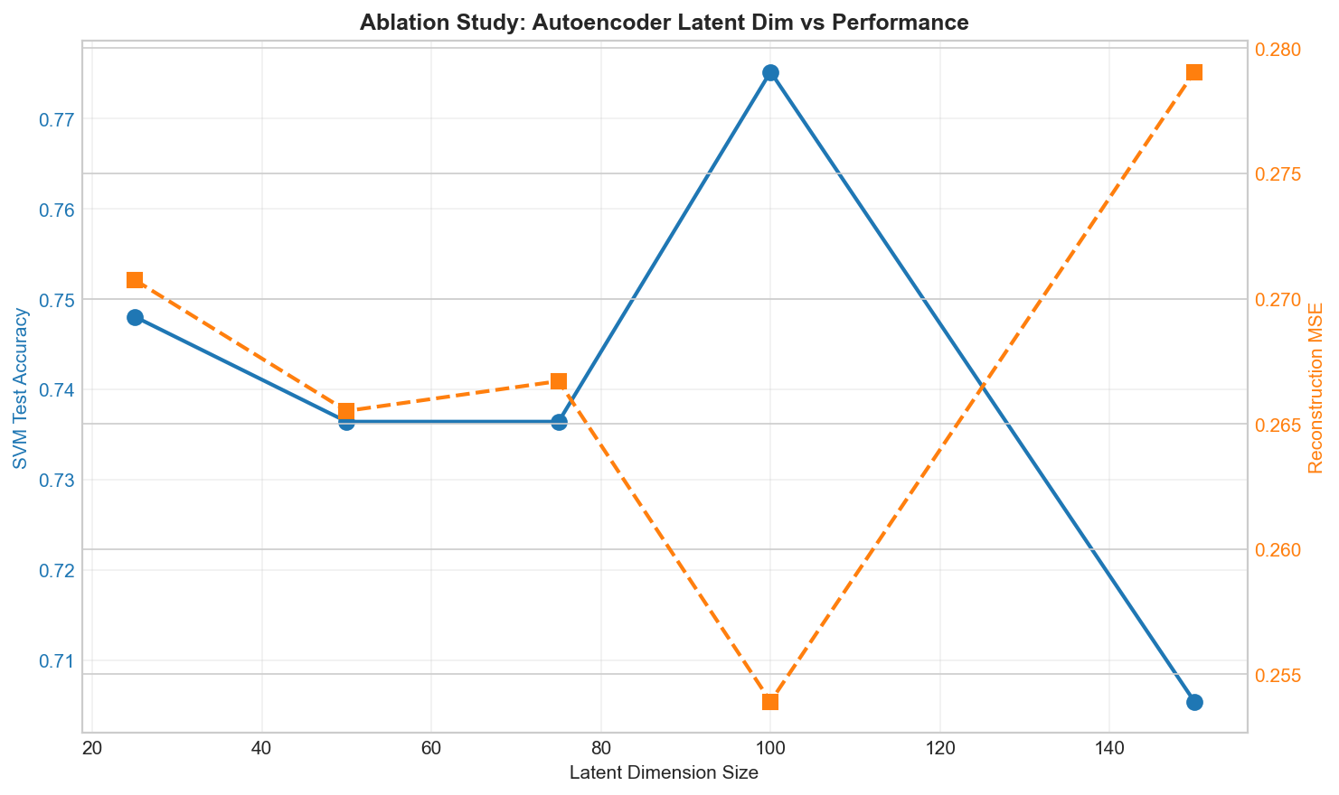
Extra 2: Confronto Dataset: «Olivetti Faces»
Confronto dei grafici significativi: Studio di ablazione del numero di componenti – Autoencoder
Olivetti Faces
Labeled Faces in the Wild
Paradosso: A circa 75 componenti il modello comprime benissimo, ma distingue male, poiché la rappresentazione latente è troppo densa. Aumentando le dimensioni, si sacrifica un po’ di ricostruzione per migliorare la separazione
Commento
Per Autoencoder, in Olivetti Faces l'aumento della dimensione latente a 150 migliora le performance, indicando che il modello sfrutta le sue capacità per codificare dettagli fini dell'identità. In LFW si osserva overfitting sul rumore oltre le 100 dimensioni: l'accuratezza crolla e l'errore di ricostruzione aumenta. Il modello inizia a codificare variazioni irrilevanti a discapito delle feature discriminative

Slide 57
Extra 2: Confronto Dataset: «Olivetti Faces»
Metriche di classificazione e risultati numerici per riconoscimento facciale
Dataset | Modello | Feature | Accuratezza | Precisione | Sensibilità | F1-Score | ROC-AUC
Olivetti Faces | SVM | PCA | 0.9625 | 0.9750 | 0.9625 | 0.9600 | 0.9994
Olivetti Faces | SVM | Autoencoder | 0.9375 | 0.9625 | 0.9375 | 0.9350 | 0.9994
Olivetti Faces | Rete Neurale | PCA | 0.9250 | 0.9350 | 0.9250 | 0.9160 | 1.0000
Olivetti Faces | Rete Neurale | Autoencoder | 0.9500 | 0.9458 | 0.9500 | 0.9400 | 0.9994
LFW | SVM | PCA | 0.8062 | 0.7846 | 0.7145 | 0.7423 | 0.9800
LFW | SVM | Autoencoder | 0.7984 | 0.7957 | 0.7176 | 0.7474 | 0.9710
LFW | Rete Neurale | PCA | 0.8527 | 0.8100 | 0.8131 | 0.8086 | 0.9803
LFW | Rete Neurale | Autoencoder | 0.8217 | 0.7705 | 0.8026 | 0.7853 | 0.9714
Per osservare in dettaglio le curve ROC e le matrici di confusione, consultare i grafici presenti nel branch relativo del repository GitHub

Slide 58
Extra 2: Confronto Dataset: «Olivetti Faces»
Commento dei risultati emersi dal confronto
Crollo dell’Accuratezza
Si registra un calo delle performance di circa l'11-15% passando dall'ambiente controllato di Olivetti Faces (96.25%) a quello variabile di LFW (85.27%). Questo divario evidenzia come la varianza ambientale (luce, posa) di LFW domini sull'identità, rendendo la compressione più ardua e limitando la capacità del modello di generalizzare rispetto ai dati ideali
1
Efficacia della Riduzione Dimensionale (PCA vs Autoencoder)
Su Olivetti entrambe le tecniche eccellono: l'Autoencoder raggiunge il minimo errore di ricostruzione, ma la PCA fornisce feature più discriminanti per l'SVM (96.25% vs 93.75%).
Su LFW la PCA mantiene un vantaggio marginale sull'Autoencoder (85.27% vs 82.17% con Rete Neurale), che però tende a sfocare i dettagli per minimizzare l'errore su volti non allineati, perdendo tratti distintivi necessari alla classificazione
1
Classificazione (Linearità vs Non-Linearità)
Nell’ambiente controllato di Olivetti Faces, i dati sono ben separabili linearmente: il classificatore SVM supera la Rete Neurale (0.96 vs 0.95).
Nell’ambiente reale di LFW, la complessità richiede modelli non lineari: la Rete Neurale supera l'SVM di circa il 5% (0.85 vs 0.80), dimostrando una maggiore capacità di gestire il rumore residuo nelle feature
1

Slide 59
Bibliografia
Fonti della ricerca
Abdullah, M. I., Islam, M. N., Bala, D., Hossain, M. A., Rahman, M. A., & Islam, M. S. (2025). Efficient Face Detection and Recognition with PCA and Eigenfaces: A Comprehensive Analysis. International Journal of Advanced Networking and Applications, 17(1), 6705–6718.
1
Devi, S., Saini, J., Kaur, H., & Kaur, H. (2024). Face Classification & Recognition Using Stacking Ensemble Learning with Principal Component Analysis Approach. In 2024 Third International Conference on Electrical, Electronics, Information and Communication Technologies (ICEEICT), Trichirappalli, India: IEEE, pp. 1–8. doi: 10.1109/ICEEICT61591.2024.10718476
2
Huang, G., Mattar, M., Berg, T., & Learned-Miller, E. (2008). Labeled Faces in the Wild: A Database for Studying Face Recognition in Unconstrained Environments. Tech. rep., ott. 2008.
3
Kayal, S. (2013). Face verification experiments on the LFW database with simple features, metrics and classifiers. In nDS ’13; Proceedings of the 8th International Workshop on Multidimensional Systems, pp. 1–6.
4
Meedeniya, D. A., & Ratnaweera, D. A. A. C. (2007). Enhanced face recognition through variation of Principle Component Analysis (PCA). In 2007 International Conference on Industrial and Information Systems, Peradeniya, Sri Lanka: IEEE, pp. 347–352. doi: 10.1109/ICIINFS.2007.4579200
5
Wang, Y., Yao, H., & Zhao, S. (2016). Auto-encoder based dimensionality reduction. Neurocomputing, 184, 232–242. doi: 10.1016/j.neucom.2015.08.104
4

Slide 60
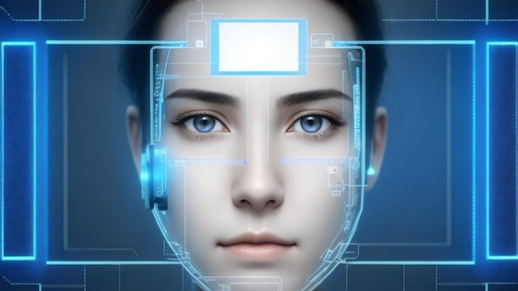
Grazie per l'attenzione
Codice e documentazione disponibili nel repository
https://git.new/Gb69fEp

